Slide 1
Python数据可视化 ---matplotlib基础

Slide 2
数据可视化
传统的数据可视化起源于统计图形学，与信息图形、视觉设计等现代技术密切相关，其表现形式通常在二维空间。与之相比，大数据可视化往往更关注抽象高维的数据，空间属性较弱，与所针对的数据类型密切相关。

Slide 3
数据可视化的分类
按照数据类型：
（1）时空数据可视化
时空数据是指带有地理位置与时间标签的数据，因此，时变数据和地理信息数据的可视化非常重要。
（2）层次与网络结构数据可视化
网络关联关系在大数据中是一种常见的关系。网络之间的连接、层次结构、拓扑结构等都属于这种类型。
（3）文本和跨媒体数据可视化
文本信息是大数据时代非结构化数据类型的典型代表，是互联网中最主要的信息类型。这类数据的可视化方法主要有标签云、引入时间轴的河流图等方法。
（4）多变量数据可视化
多变量的高维数据用来描述现实世界中的复杂问题和对象。

Slide 4

什么是matplotlib
一个在 python 下实现的类 matlab 的纯 python 的第三方库,旨在用 python实现 matlab 的功能,是python下最出色的绘图库。其风格跟 matlab 相似，同时也继承了 python 的简单明了。
Matplotlib库提供了matplotlib.pyplot模块用于对图形的处理。
import matplotlib.pyplot as plt
Matplotlib documentation — Matplotlib 3.5.1 documentation
Matplotlib 中文

Slide 5
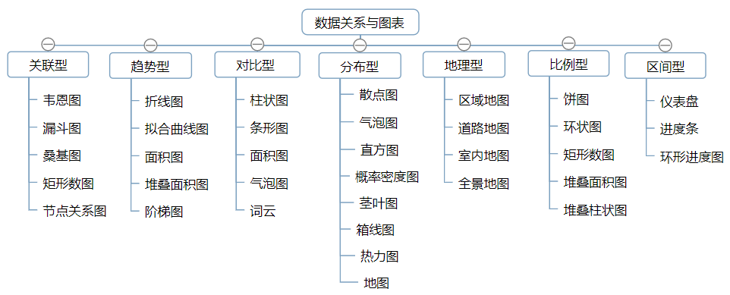
Matplotlib中的常用绘图及分组

Slide 6
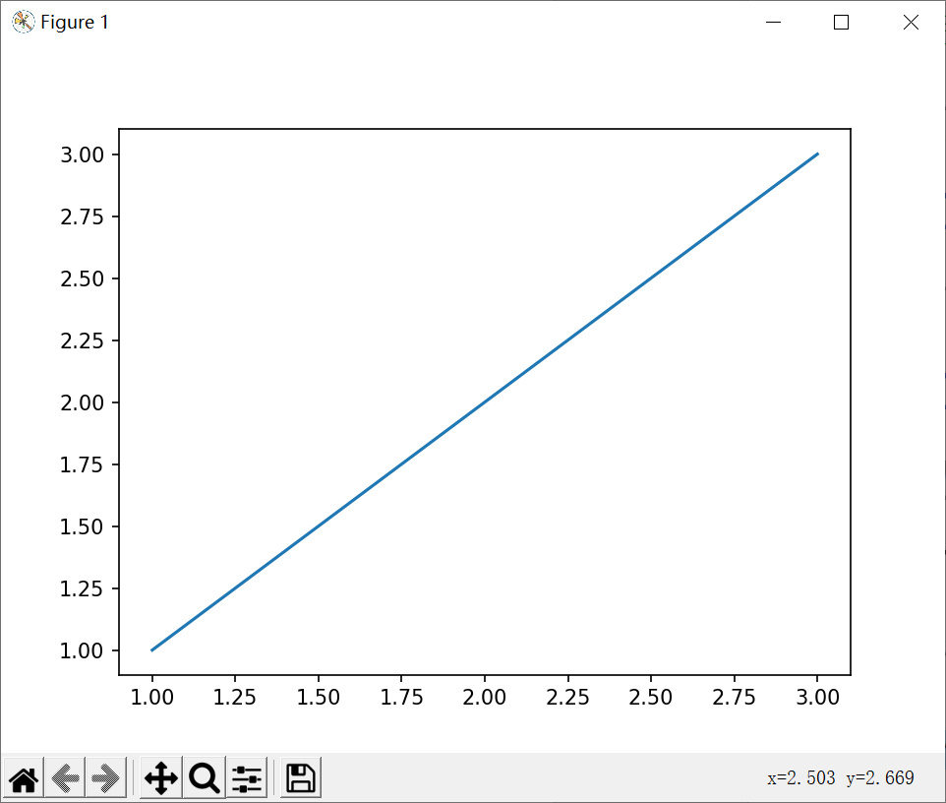
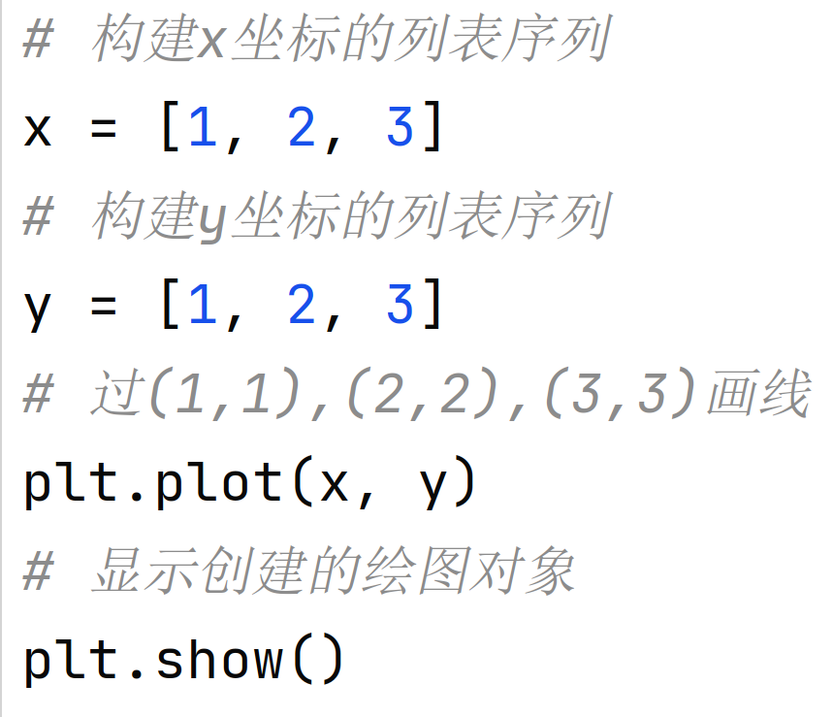
绘制直线

Slide 7
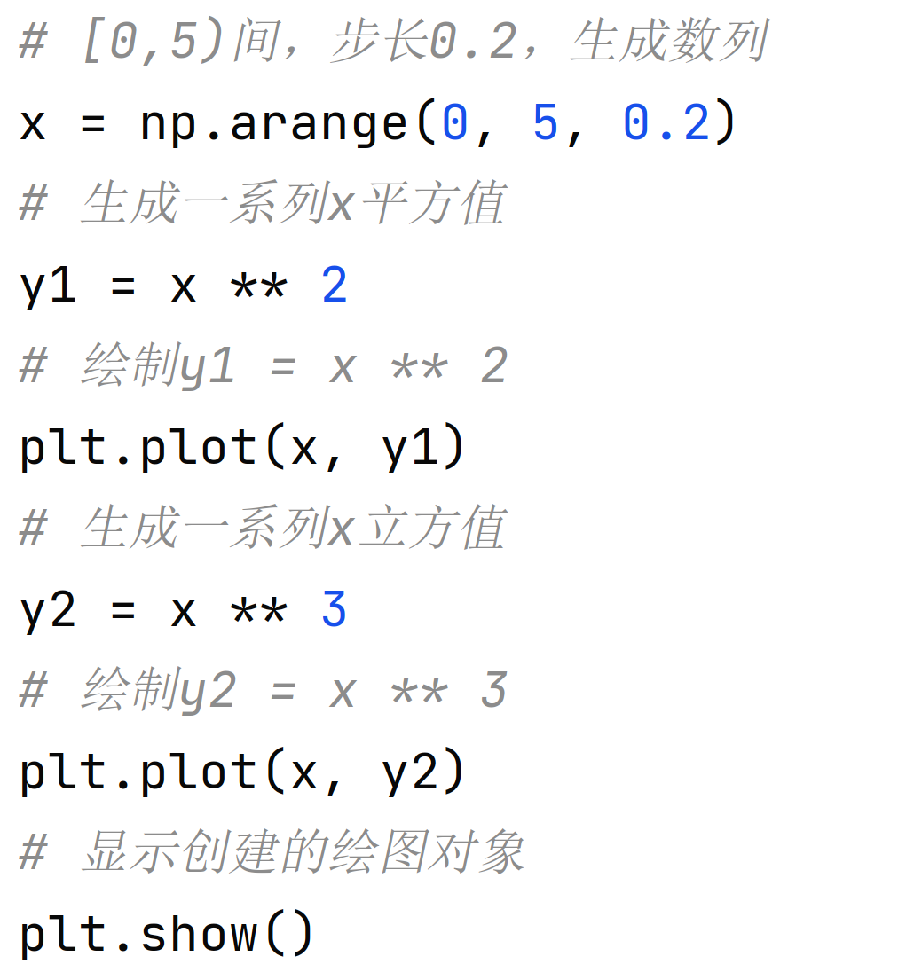
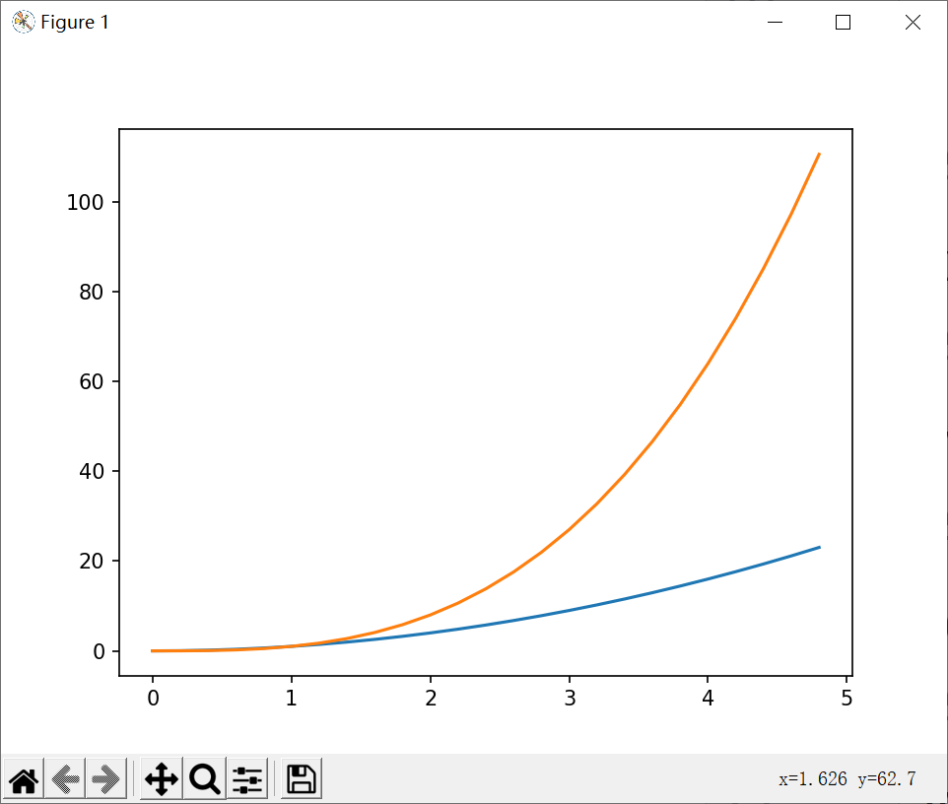
利用numpy构建坐标并绘图

Slide 8
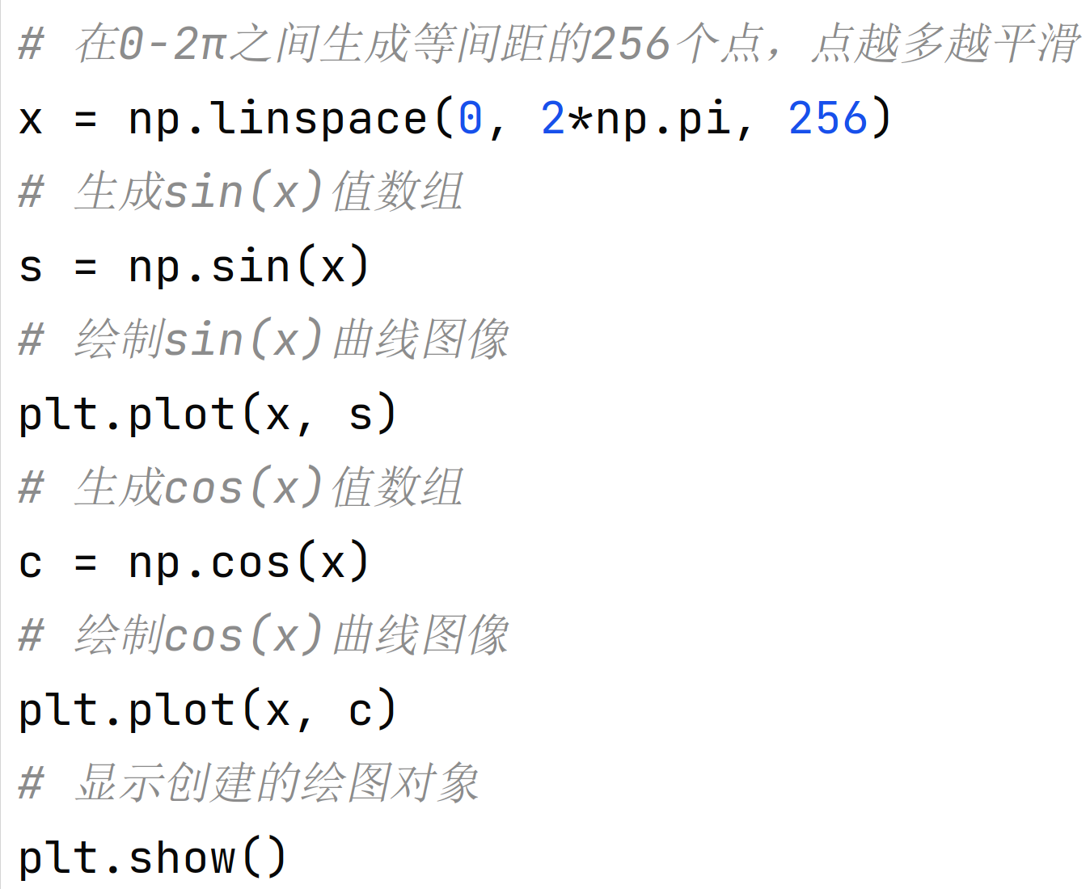
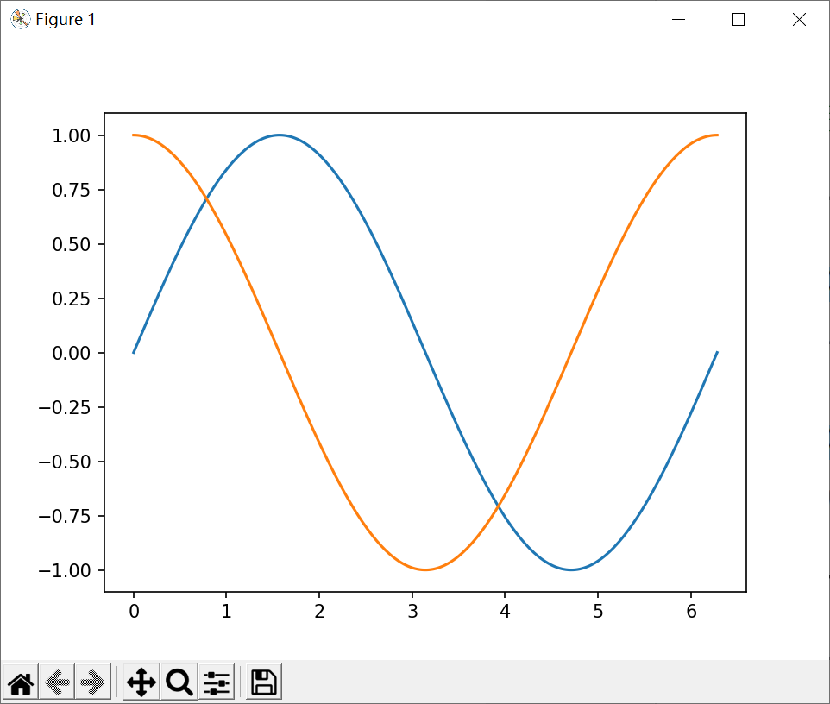
绘制正余弦函数曲线

Slide 9
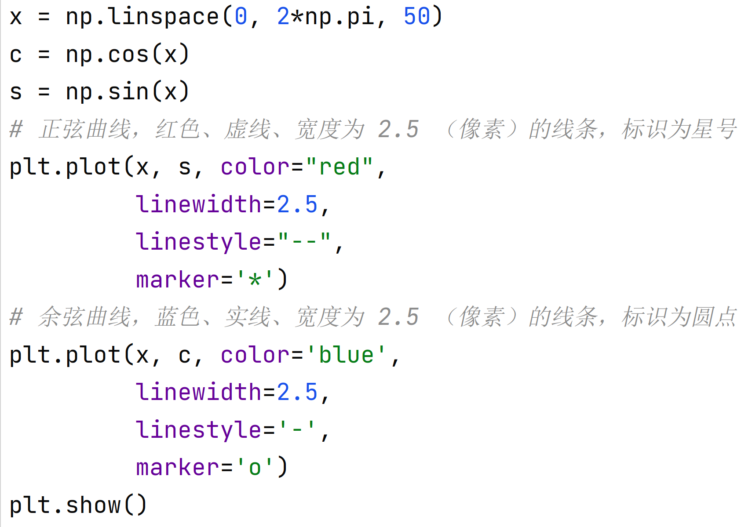
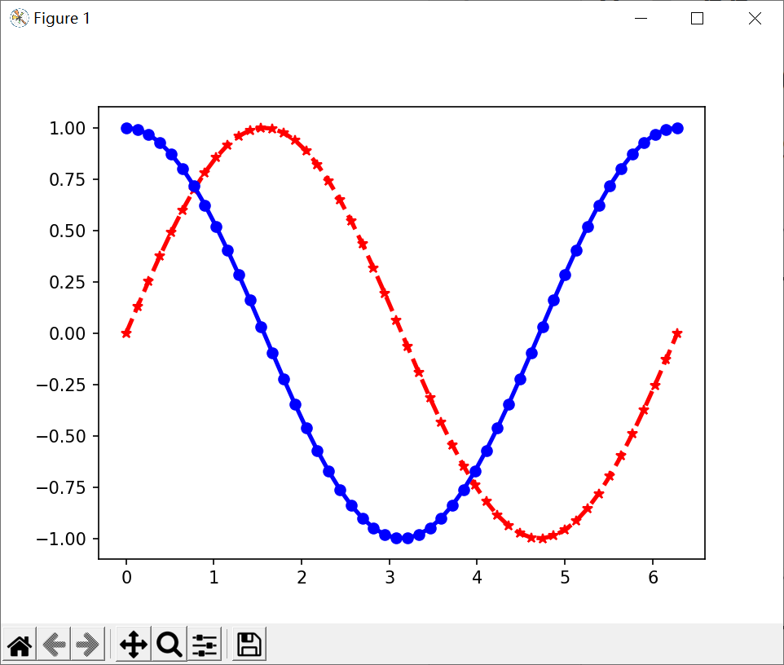
颜色、线型和标记

Slide 10
线型与颜色
线条风格 | 描述 | 线条风格 | 描述
- | 实线 | : | 点线
-- | 虚线 | -. | 点划线
color | 别名 | 颜色 | color | 别名 | 颜色
blue | b | 蓝色 | green | g | 绿色
red | r | 红色 | yellow | y | 黄色
cyan | c | 青色 | black | k | 黑色
magenta | m | 洋红色 | white | w | 白色

Slide 11
常用线条标记
标记 | 描述 | 标记 | 描述
“,” | 像素 | “>” | 右三角形
“. ” | 点 | “<” | 左三角形
“o” | 圆 | “v” | 倒三角形
“D” | 菱形 | “^” | 正三角形
“d” | 小菱形 | “1” | 正三分支
“s” | 正方形 | “2” | 倒三分支
“p” | 五边形 | “3” | 左三分支
“h” | 六边形 | “4” | 右三分支
“H” | 六边形 | “*” | 星号
“8” | 八边形 | “+” | 加号
“|” | 竖直线 | “P” | 填充的加号
“_” | 水平线 | “x” | 乘号
“None”, “ ” , “” | 无标记 | '$...$' | 字符串转为数学文本描述（Latex）

Slide 12
图形标注
函数名称 | 函数作用（具体参数请查阅官方文档）
plt.title | 在当前图形中添加标题，可以指定标题的名称、位置、颜色、字体大小等参数。
plt.xlabel | 在当前图形中添加x轴名称，可以指定位置、颜色、字体大小等参数。
plt.ylabel | 在当前图形中添加y轴名称，可以指定位置、颜色、字体大小等参数。
plt.xlim | 指定当前图形x轴的范围，只能确定一个数值区间，而无法使用字符串标识。
plt.ylim | 指定当前图形y轴的范围，只能确定一个数值区间，而无法使用字符串标识。
plt.xticks | 指定x轴刻度的数目与取值。
plt.yticks | 指定y轴刻度的数目与取值。
plt.legend | 指定当前图形的图例，可以指定图例的大小、位置、标签。

Slide 13
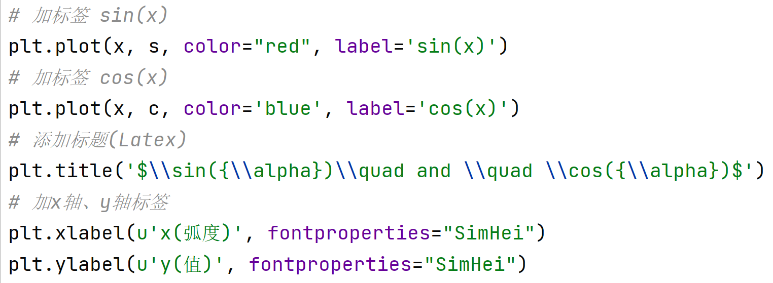
图形标注

Slide 14
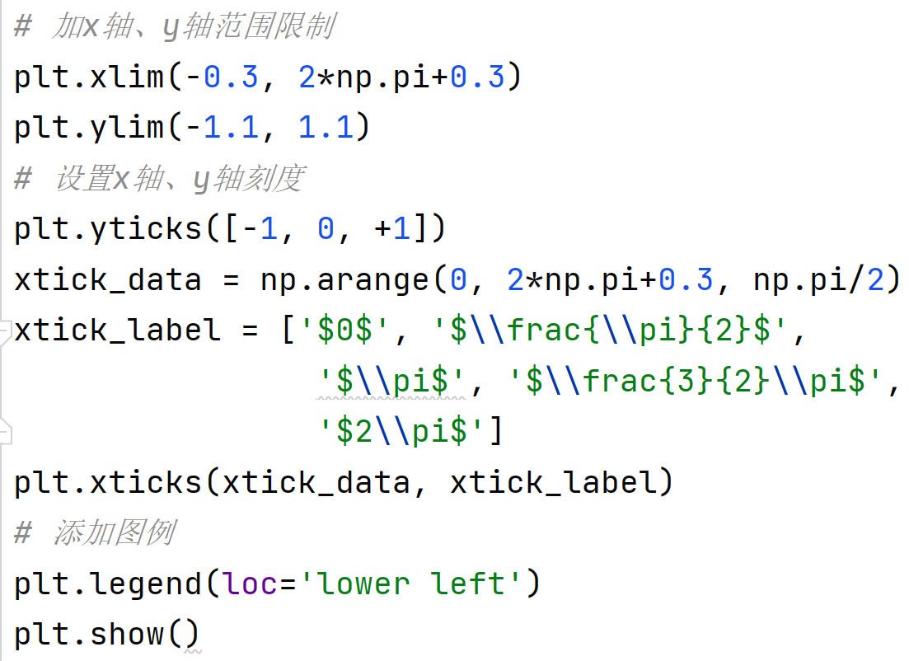
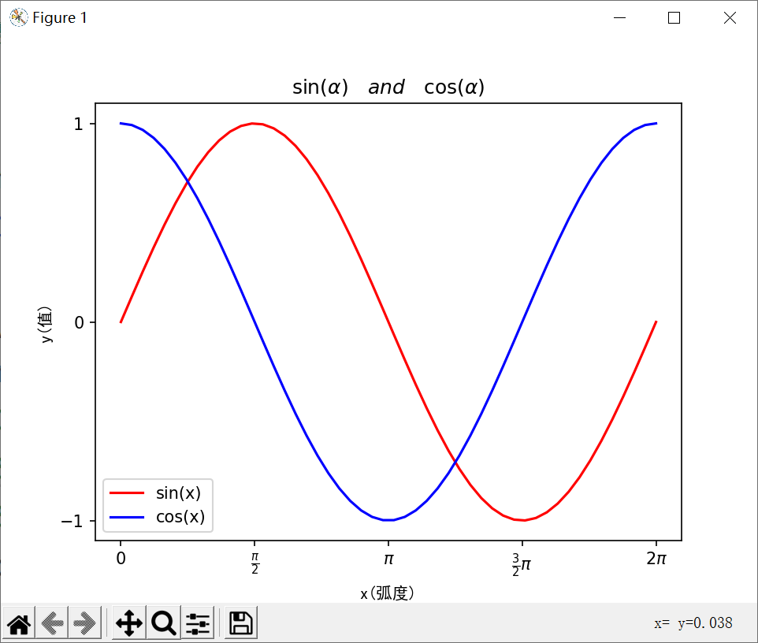
图形标注

Slide 15
图例位置值
Location String | Location Code | Location String | Location Code
'best' | 0 | 'center left' | 6
'upper right' | 1 | 'center right' | 7
'upper left' | 2 | 'lower center' | 8
'lower left' | 3 | 'upper center' | 9
'lower right' | 4 | 'center' | 10
'right' | 5

Slide 16
数据点标注
Annotation(s, xy, xytext=None, xycoords= ' data ', textcoords=None, arrowprops=None, annotation_clip=None, **kwargs)
s：注释文本的内容
xy：被注释的坐标点，二维元组形如(x,y)
xytext：注释文本的坐标点，也是二维元组，默认与xy相同
xycoords：被注释点坐标系属性
textcoords ：注释文本坐标系属性

Slide 17
数据点标注-坐标设置
xycoords
'figure points' | 以绘图区左下角为参考，单位是点数 | 'axes points' | 以子绘图区左下角为参考，单位是点数
'figure pixels' | 以绘图区左下角为参考，单位是像素数 | 'axes pixels' | 以子绘图区左下角为参考，单位是像素数
'figure fraction' | 以绘图区左下角为参考，单位是百分比 | 'axes fraction' | 以子绘图区左下角为参考，单位是百分比
'data' | 以被注释的坐标点xy为参考 (默认值) | 'polar' | 不使用本地数据坐标系，使用极坐标系
textcoords
'offset points' | 相对于被注释点xy的偏移量（单位是点）
'offset pixels' | 相对于被注释点xy的偏移量（单位是像素）

Slide 18
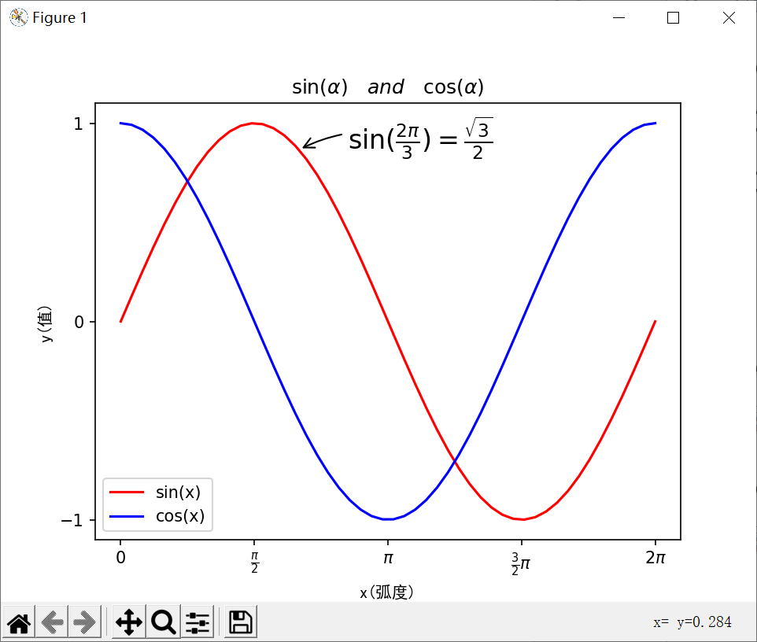
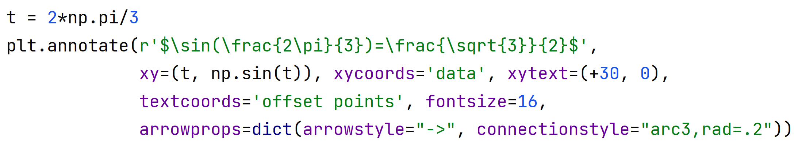
数据点标注-例
Notes:
xy=(横坐标，纵坐标) 箭头尖端
xytext=(横坐标，纵坐标) 文字的坐标，指的是最左边的坐标
arrowprops= {facecolor= '颜色',shrink = '数字' <1 收缩箭头}
offset points 相对注释点的偏移量

Slide 19
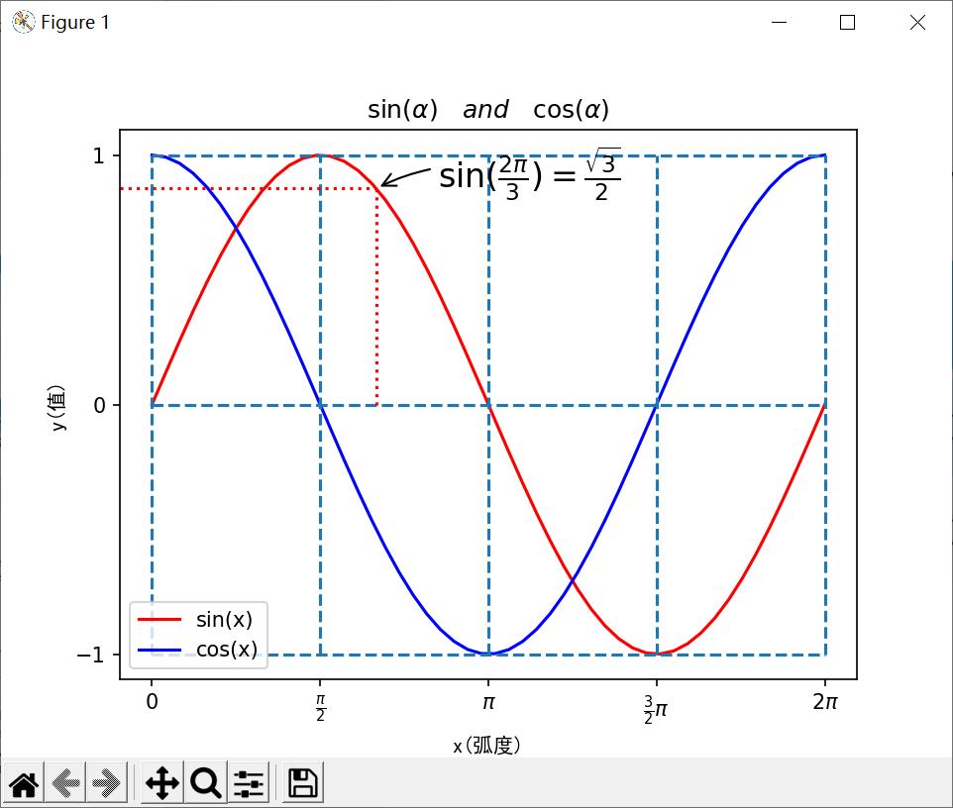
添加参照线
函数名称 | 函数作用 | 函数名称 | 函数作用
axhline | 在轴上添加一条水平线 | axvline | 在轴上添加一条垂直线
hlines() | 在轴上添加多条水平线 | vlines() | 在轴上添加多条垂直线

Slide 20
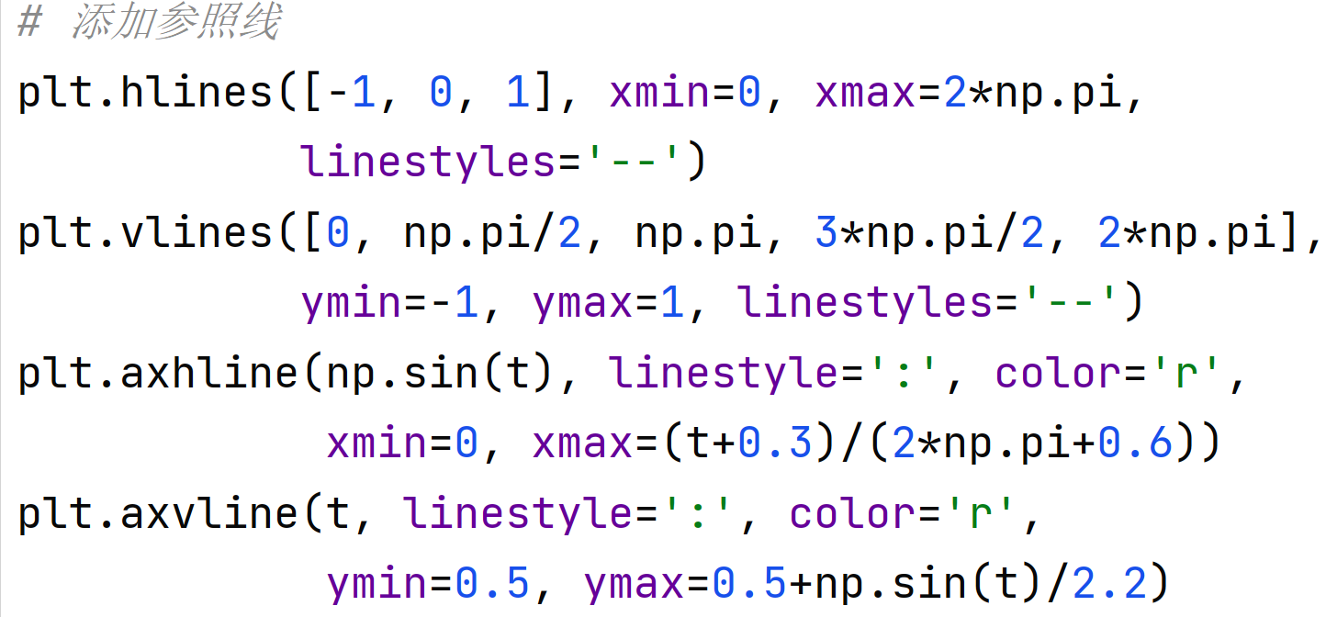
添加参照线

Slide 21
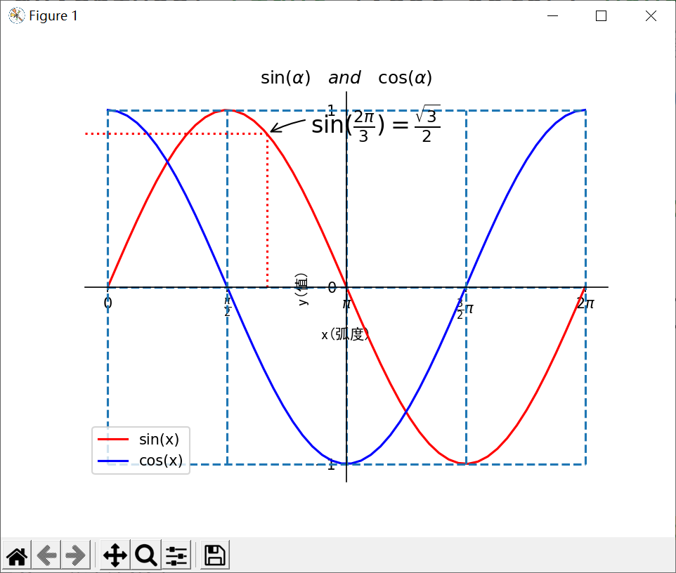
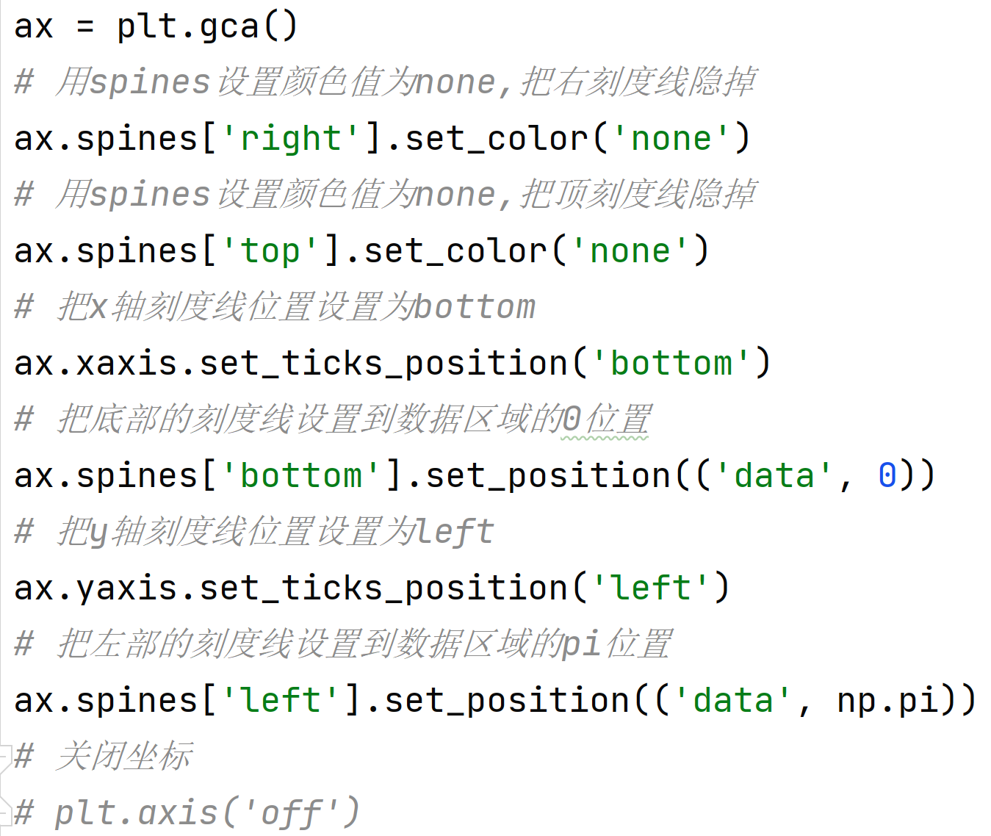
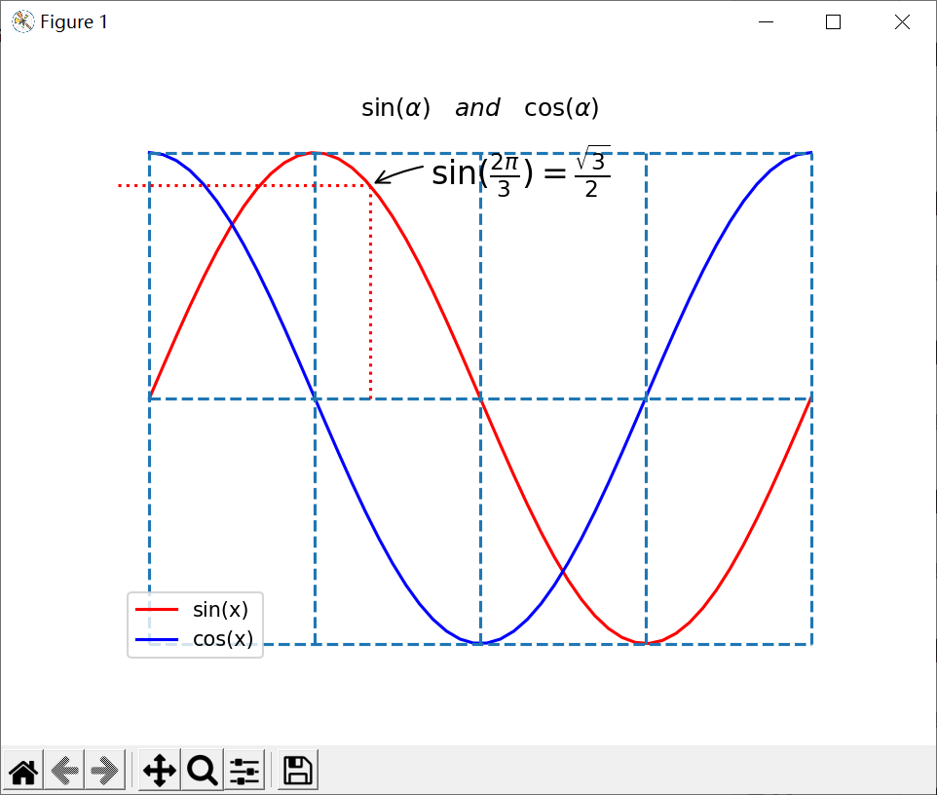
修改坐标轴的位置
Notes:
x、y坐标刻度线由spines()方法进行管理，它提供（top、bottom、left、right）四个刻度线及对应位置的设置功能。

Slide 22
图形填充
函数 | 描述
axhspan() | 水平区域色块
axvspan() | 竖直区域色块
fill_between() | 填充两条曲线围起的区域，区间由横坐标限定
fill_betweenx() | 填充两条曲线围起的区域，区间由纵坐标限定
fill() | 填充绘制的图形

Slide 23
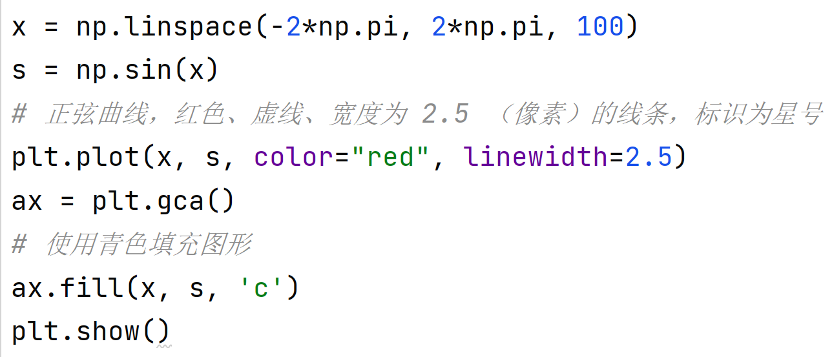
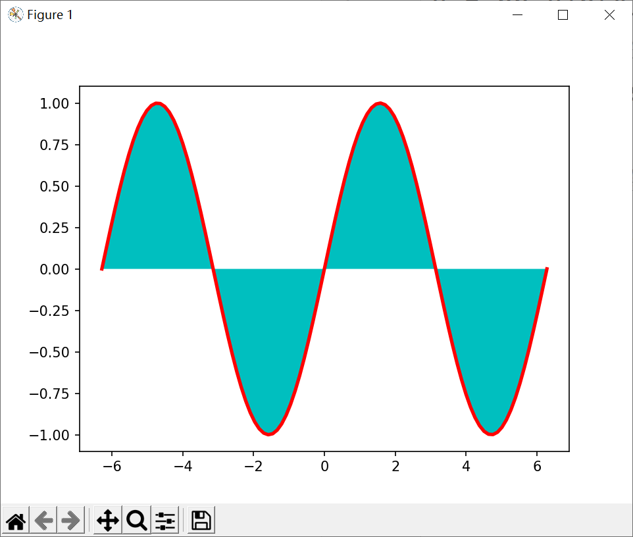
Fill()填充

Slide 24
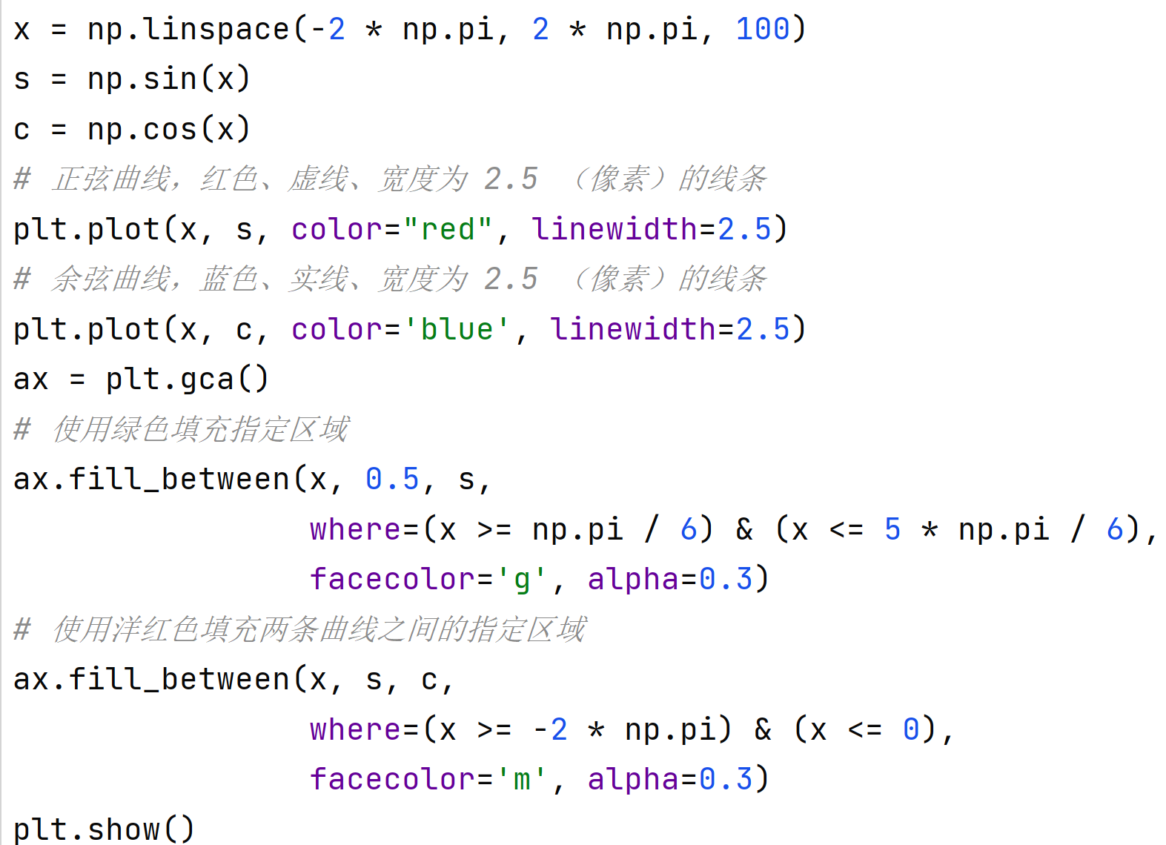
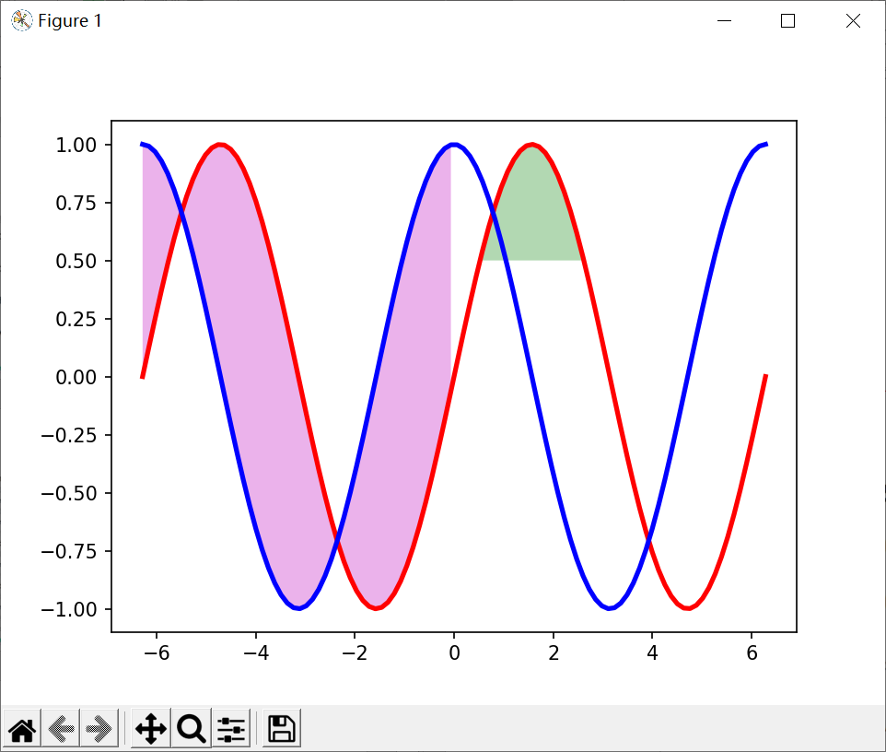
fill_between()填充

Slide 25
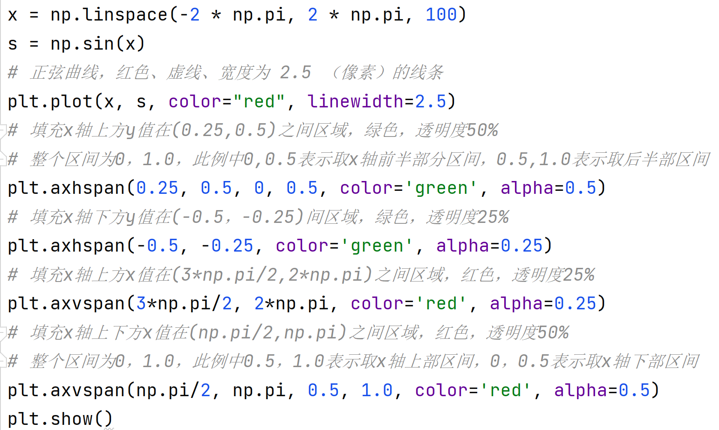
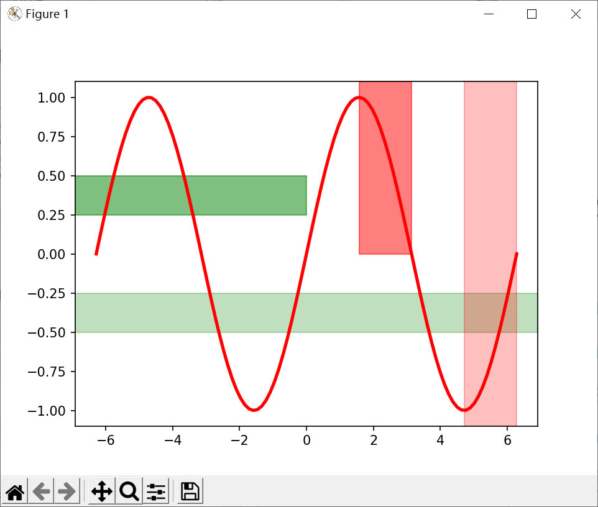
绘制色块

Slide 26
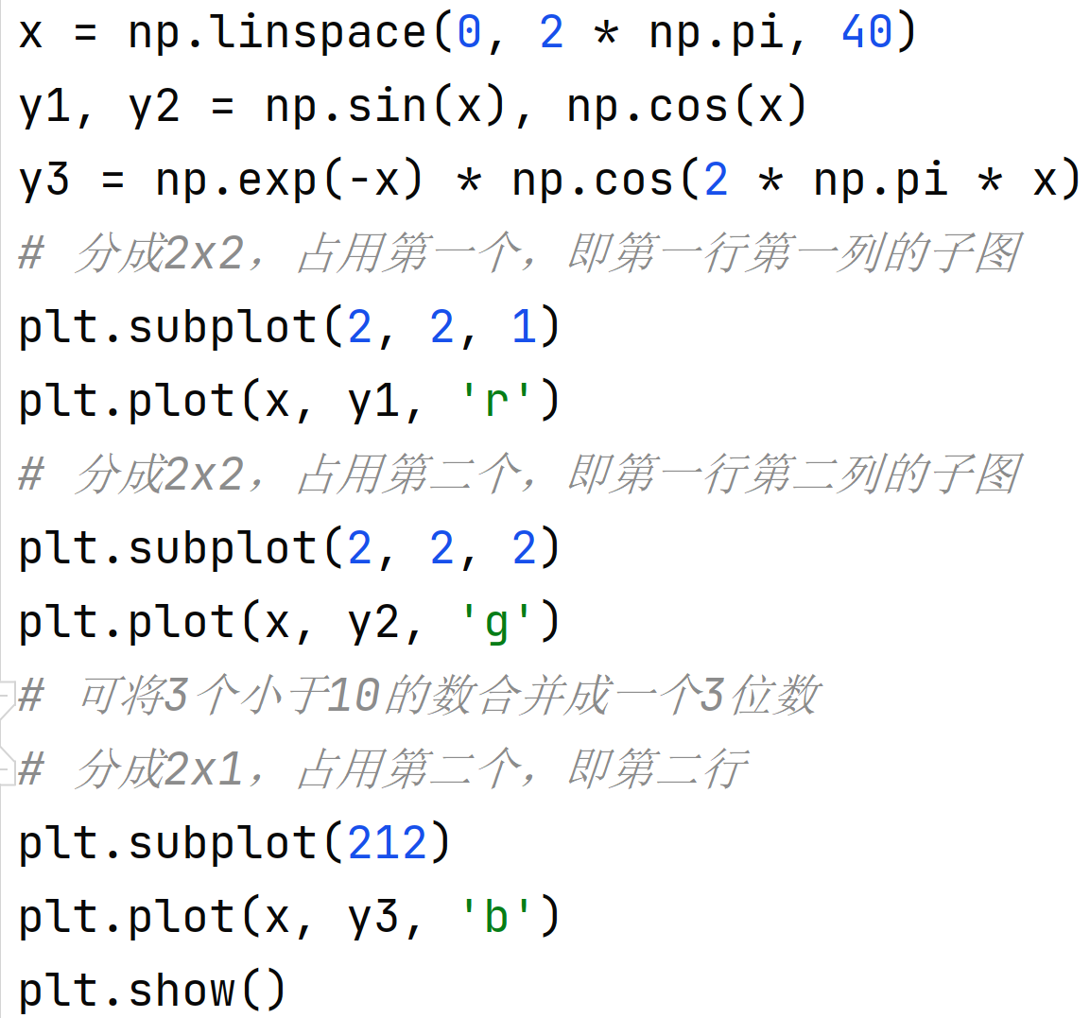
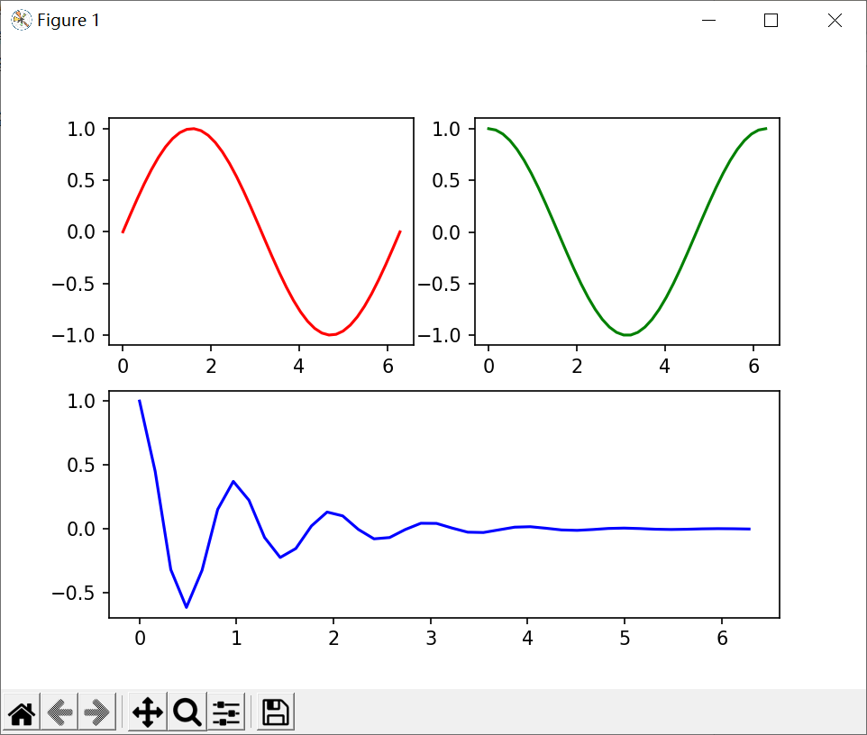
多子图绘制

Slide 27
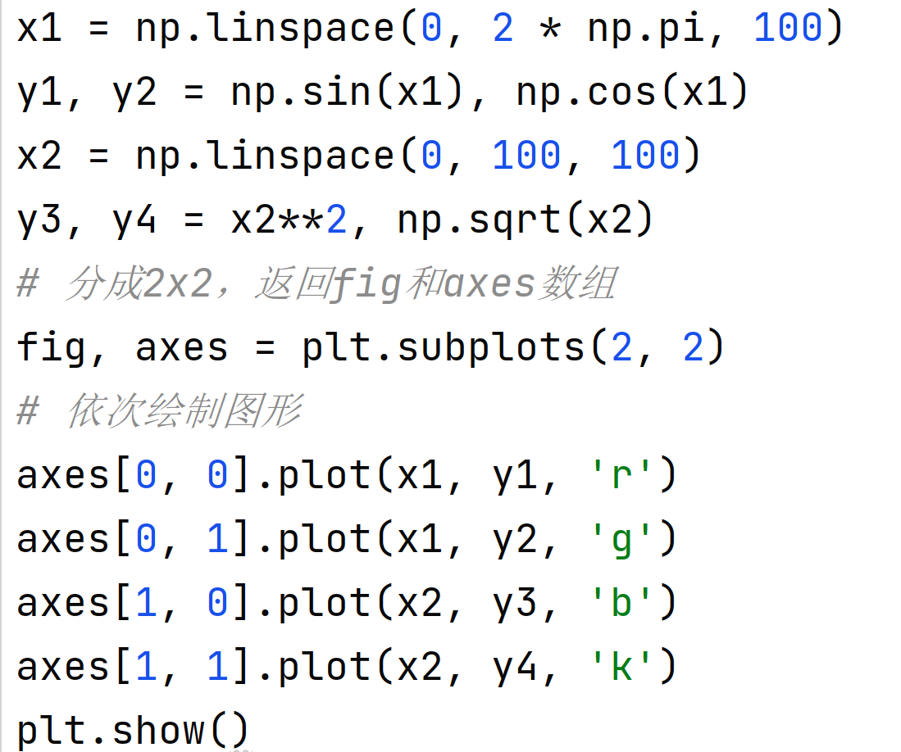
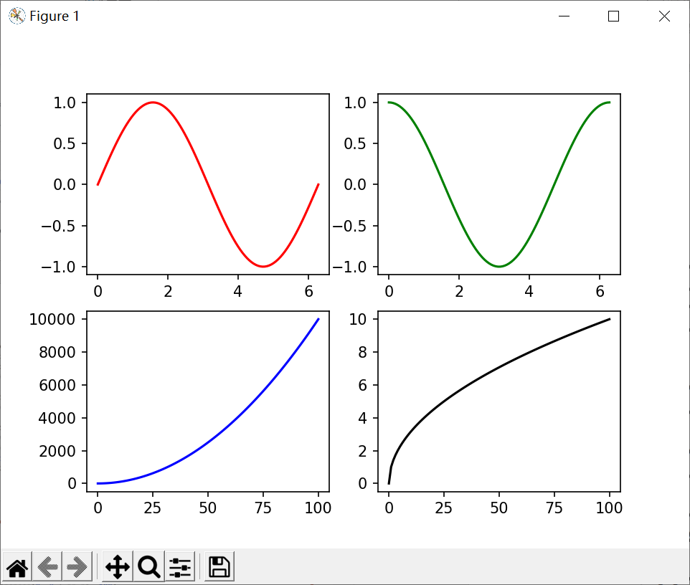
多子图绘制
Notes:
可以用语句Fig , axes = plt.subplots(2,2) 创建一个新的图片，然后返回包含了已生成子图对象的NumPy数组。数组axes可以像二维数组那样方便地进行索引，如axes[0,1]

Slide 28
其他常用方法
函数 | 描述
savefig(‘文件名’) | 保存绘制的图像，必须置于绘制完成之后和show()之前 需要 pip install pillow库
show() | 显示绘制的图像，同时清空缓冲区
cla() | 清除axes，即当前 figure 中的活动的axes，但其他axes保持不变。
clf() | 清除当前 figure 的所有axes，但是不关闭这个 window，所以能继续复用于其他的 plot。
close() | 关闭 window，如果没有指定，则指当前 window。

Slide 29
rc参数
pyplot使用rc配置文件来自定义图形的各种默认属性，被称为rc配置或rc参数。
在pyplot中几乎所有的默认属性都是可以控制的，例如视图窗口大小以及每英寸点数、线条宽度、颜色和样式、坐标轴、坐标和网格属性、文本、字体等。

Slide 30
查看rc参数
…………
figure.autolayout: False
figure.constrained_layout.h_pad: 0.04167
figure.constrained_layout.hspace: 0.02
figure.constrained_layout.use: False
figure.constrained_layout.w_pad: 0.04167
figure.constrained_layout.wspace: 0.02
figure.dpi: 100.0
figure.edgecolor: white
figure.facecolor: white
figure.figsize: [6.4, 4.8]
…………
print(plt.rcParams)

Slide 31
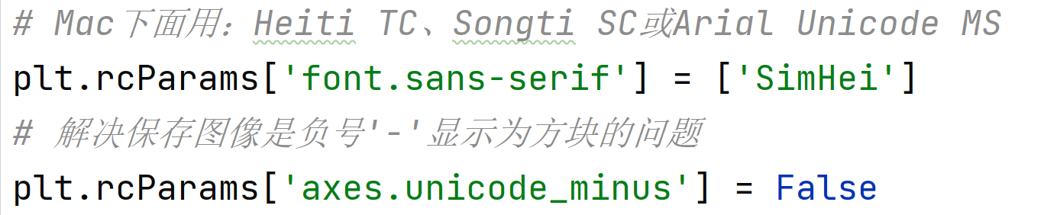
Rc参数设置中文字体
由于默认的pyplot字体并不支持中文字符的显示，因此需要通过设置font.sans-serif参数改变绘图时的字体，使得图形可以正常显示中文。同时，由于更改字体后，会导致坐标轴中的部分字符无法显示，因此需要同时更改axes.unicode_minus参数。

Slide 32
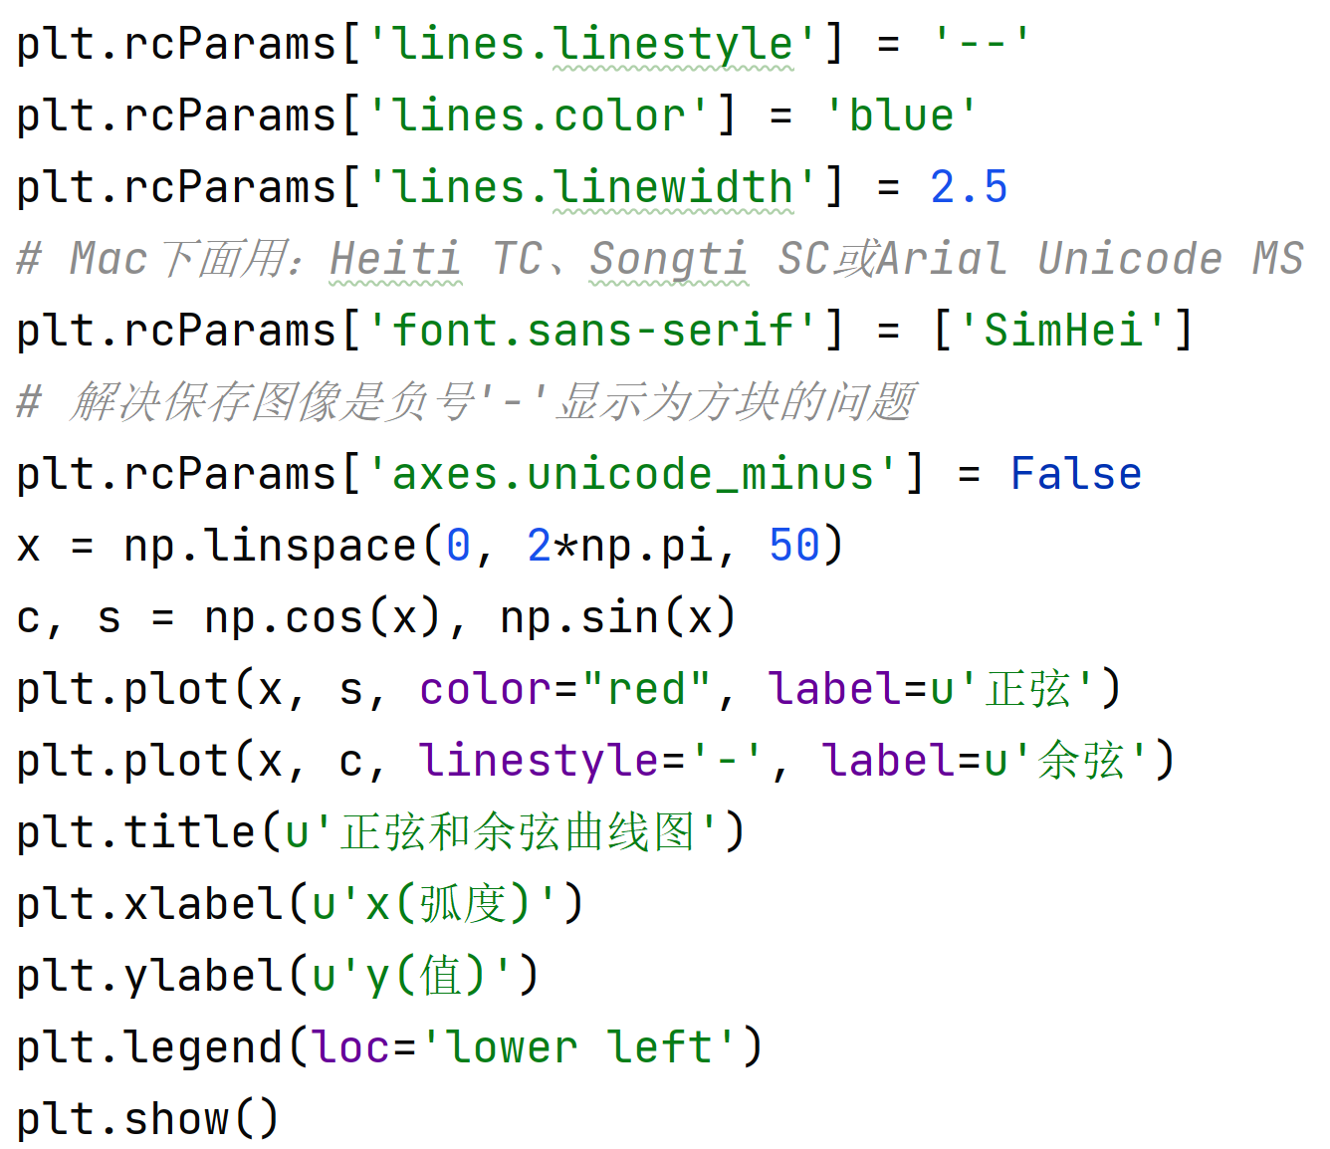
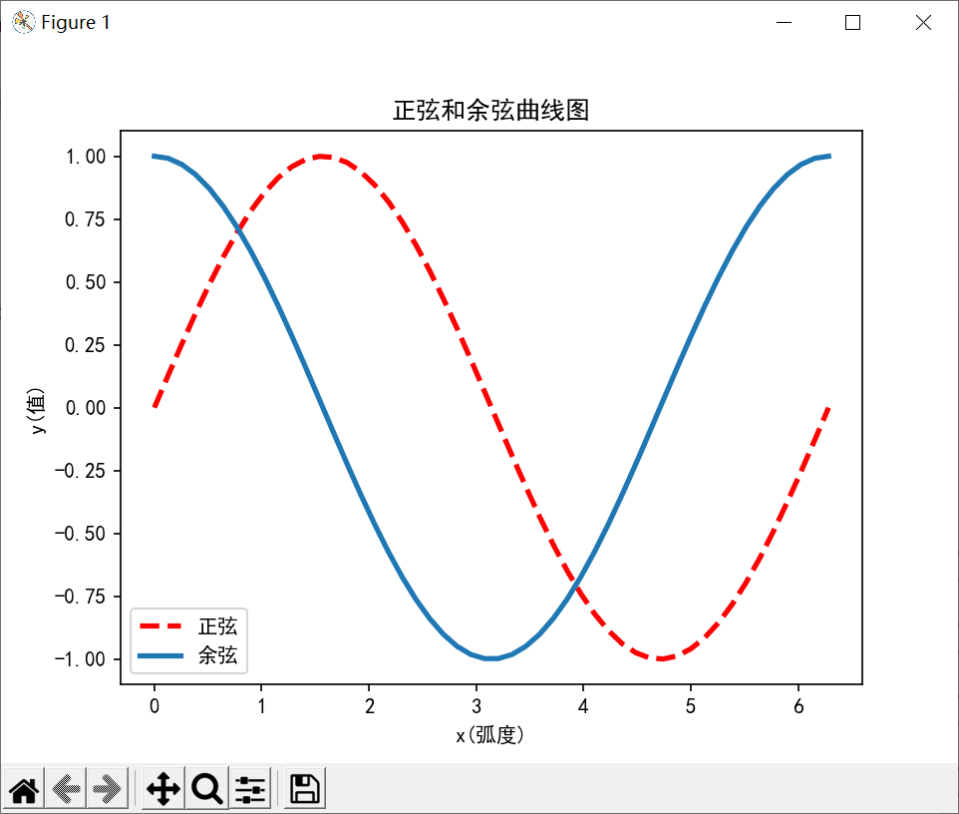
设置RC参数

Slide 33
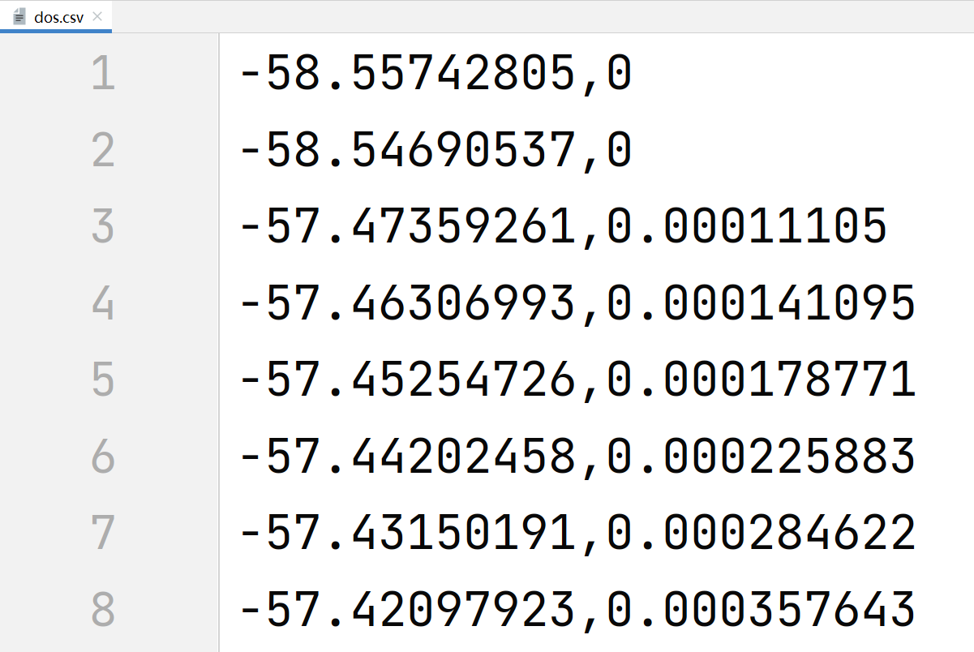
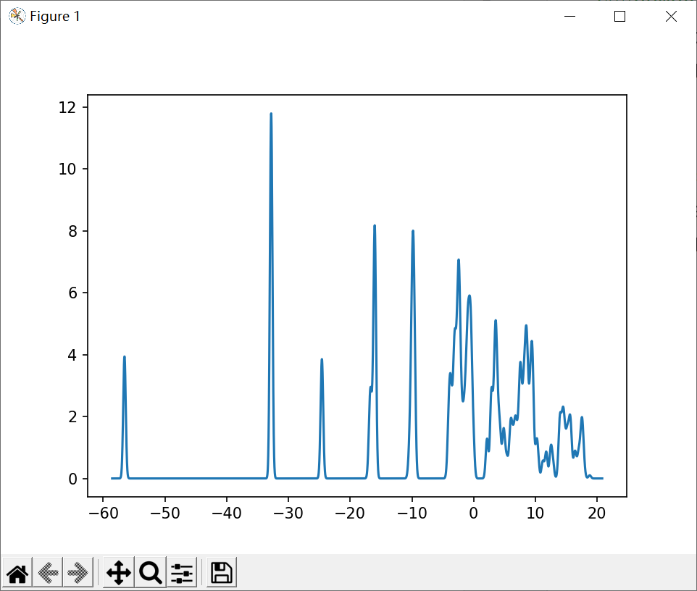
读文件绘制数据曲线
Notes:
代码见例子-读文件绘制数据曲线.py
import matplotlib.pyplot as plt import numpy as np import pandas as pd """利用numpy读文件绘制数据曲线""" data = np.loadtxt('dos.csv', delimiter=',') # 读取逗号分隔的数据文件 plt.plot(data[:, 0], data[:, 1]) # 切片方法获取两列数据 plt.show() """利用pandas读文件绘制数据曲线""" data = pd.read_csv('dos.csv', delimiter=',') # 读数据为dataframe类型 plt.plot(data.iloc[:, 0], data.iloc[:, 1]) # 分别索引两列数据为数组 plt.show() # 显示绘制结果

Slide 34
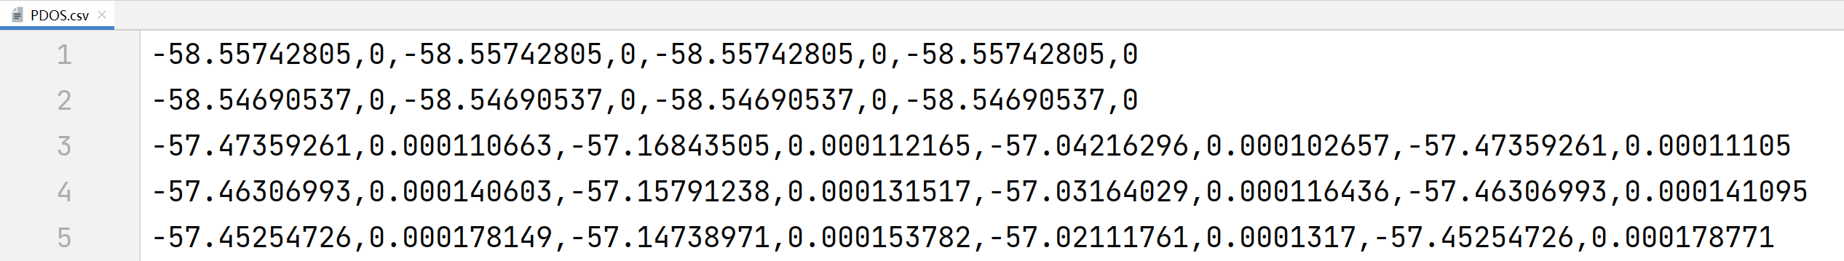
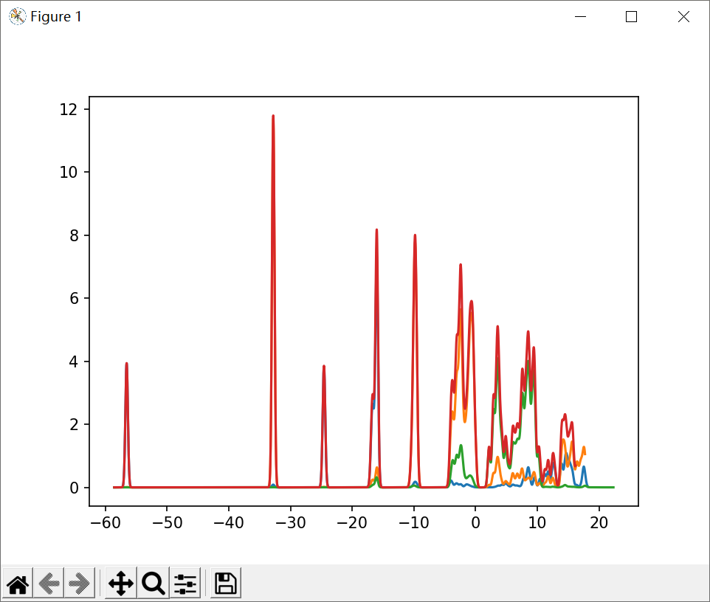
多列数据绘图
Notes:
import matplotlib.pyplot as plt import numpy as np data = np.loadtxt('PDOS.csv', delimiter=',') # 读逗号','分隔文件 for i in range(0, 8, 2): # i取值0，2，4，6 plt.plot(data[:, i], data[:, i+1]) # 第i和i+1列数据 plt.show()

Slide 35
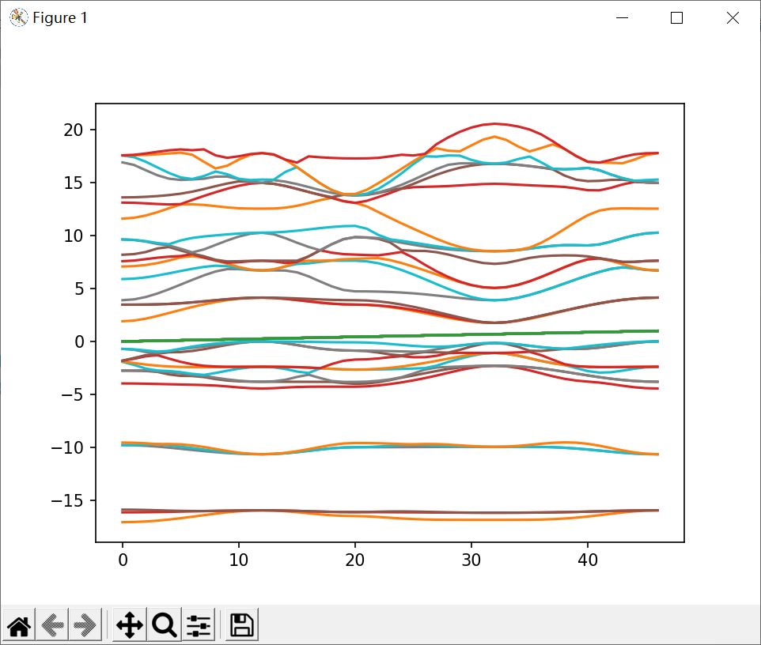
两列数据绘制多条曲线
0 -17.0916786423819 0.0211944262814081 -17.0751964353257 0.0423888474761543 -17.0264812561439 …… 0.955500978923773 -16.0688718562406 0.977750486346955 -15.9960071184942 1 -15.9701767127752 0 -16.1625663637734 0.0211944262814081 -16.1595137907805 …… 0.977750486346955 -15.9750252370744 1 -15.9701758964337 0 -15.9087935461524 …… 1 15.3082802194288 …… 1 17.8114161965702 0 17.6007693399749 …… 1 17.811444496409
Notes:
import matplotlib.pyplot as plt import numpy as np data = np.loadtxt('band.txt', delimiter='\t') # 查找所有第一列值为1的行索引 ids = np.argwhere(data[:, 0] == 1).transpose()[0] x = 0 for i in ids: plt.plot(data[x:i+1], '-') # 绘制曲线 x = i+1 plt.show()

Slide 36
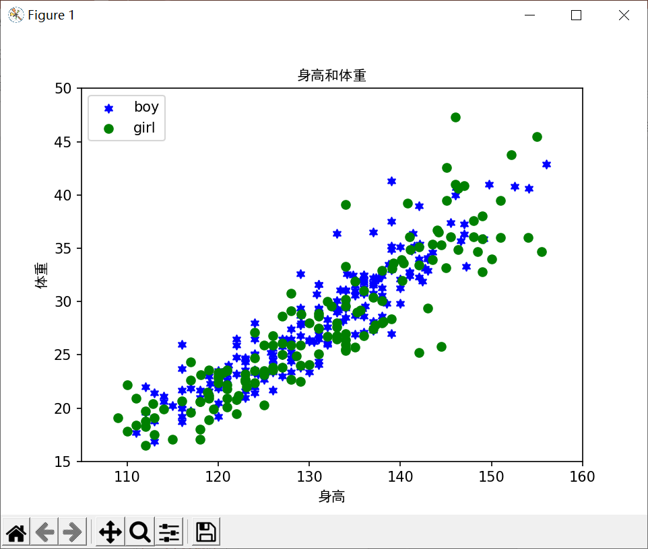
散点图
散点图（scatter diagram）又称为散点分布图，是以一个特征为横坐标，另一个特征为纵坐标，利用坐标点（散点）的分布形态反映特征间的统计关系的一种图形。
值是由点在图表中的位置表示，类别是由图表中的不同标记表示，通常用于比较跨类别的数据。

Slide 37
散点图
scatter(x, y, s=None, c=None, marker=None, alpha=None,… **kwargs)
参数名称 | 说明
x，y | 接收array。表示x轴和y轴对应的数据。无默认。
s | 接收数值或者一维的array。指定点的大小，若传入一维array则表示每个点的大小。默认为None。
c | 接收颜色或者一维的array。指定点的颜色，若传入一维array则表示每个点的颜色。默认为None
marker | 接收特定string。表示绘制的点的类型。默认为None。
alpha | 接收0-1的小数。表示点的透明度。默认为None。

Slide 38
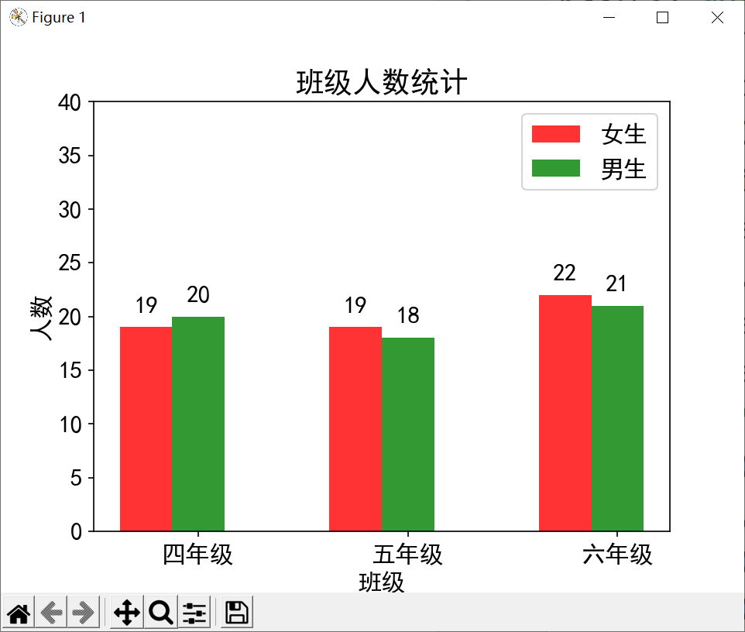
柱状图
一种以长方形的长度为变量的统计图表。使用垂直或水平的柱子显示类别之间的数值比较。其中一个轴表示需要对比的分类维度，另一个轴代表相应的数值。
通常利用于较小的数据集分析，亦可横向排列，或用多维方式表达。
Notes:
import matplotlib.pyplot as plt import pandas as pd plt.rc('font', family='SimHei', size=15) # 设置中文显示、字体大小 plt.rc('axes', unicode_minus=False) # 该参数解决负号显示的问题 data = pd.read_csv('class_stus.csv', delimiter=',',index_col='性别') # 读数据为dataframe类型 c = data.columns # x轴刻度中文标签 print(data) x = pd.Series(range(data.shape[1]))*0.8 # x轴刻度数，条形基座中间x位置数 girl = data.loc['女'] # 女生数量，对应条形高度 boy = data.loc['男'] # 男生数量，对应条形高度 b1 = plt.bar(x, height=girl, width=0.2, alpha=0.8, color='red', label="女生") # 绘制女生数量红色条形 b2 = plt.bar([x1+0.2 for x1 in x], height=boy, width=0.2, alpha=0.8, color='green', label="男生") # 男生 plt.title('班级人数统计') plt.legend() # 显示图例（女生、男生） plt.ylim(0, 40) plt.ylabel("人数") # 设置y轴左边的标签 plt.xticks([index + 0.2 for index in x], c) # 设置x轴条形下面标签 plt.xlabel("班级") # 设置x轴下面的标签 for r1 in b1: # 获取条形对象 height = r1.get_height() # 得到条形高度数 plt.text(r1.get_x()+r1.get_width() / 2, height+1, str(height), ha="center", va="bottom") # 设置条顶值 for r2 in b2: height = r2.get_height() plt.text(r2.get_x() + r2.get_width() / 2, height+1, str(height), ha="center", va="bottom") plt.show()

Slide 39
柱状图
bar（left，height，width = 0.8，bottom = None，hold = None，data = None，…** kwargs ）
参数名称 | 说明
left | 接收array。表示x轴数据。无默认。
height | 接收array。表示x轴所代表数据的数量。无默认。
width | 接收0-1之间的float。指定直方图宽度。默认为0.8。
color | 接收特定string或者包含颜色字符串的array。表示直方图颜色。默认为None。

Slide 40
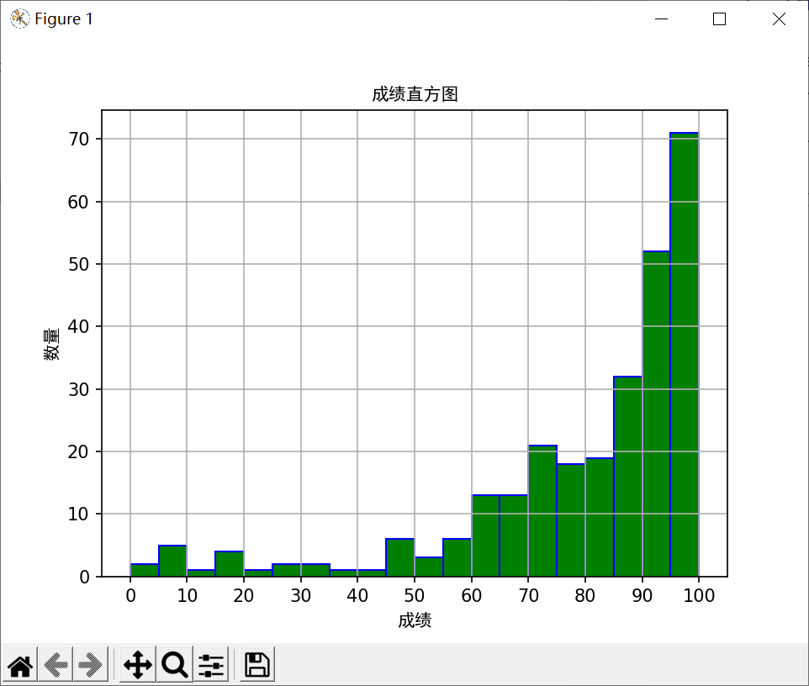
直方图
直方图（Histogram）又称质量分布图，是统计报告图的一种，由一系列高度不等的纵向条纹或线段表示数据分布的情况，一般用横轴表示数据所属类别，纵轴表示数量或者占比。
用直方图可以比较直观地看出产品质量特性的分布状态，便于判断其总体质量分布情况。直方图可以发现分布表无法发现的数据模式、样本的频率分布和总体的分布。

Slide 41
直方图
hist(x, bins=None', align='mid', rwidth=None, color=None, …**kwargs)
参数名称 | 说明
x | 数值集合，包括了元组、列表、数组等，提供概率样本数。
bins | 条形数量，就是把所有样本数分成bins指定的条形数量范围进行分类数量统计
align | 指定条形基座在x轴上相对基线的位置，可选值包括了'left'，'mid'， 'right'，默认值为'mid'
color | 表示直方图颜色。默认为None。
rwidth | 指定条形图的宽度，默认值为None，则自动计算宽度。

Slide 42
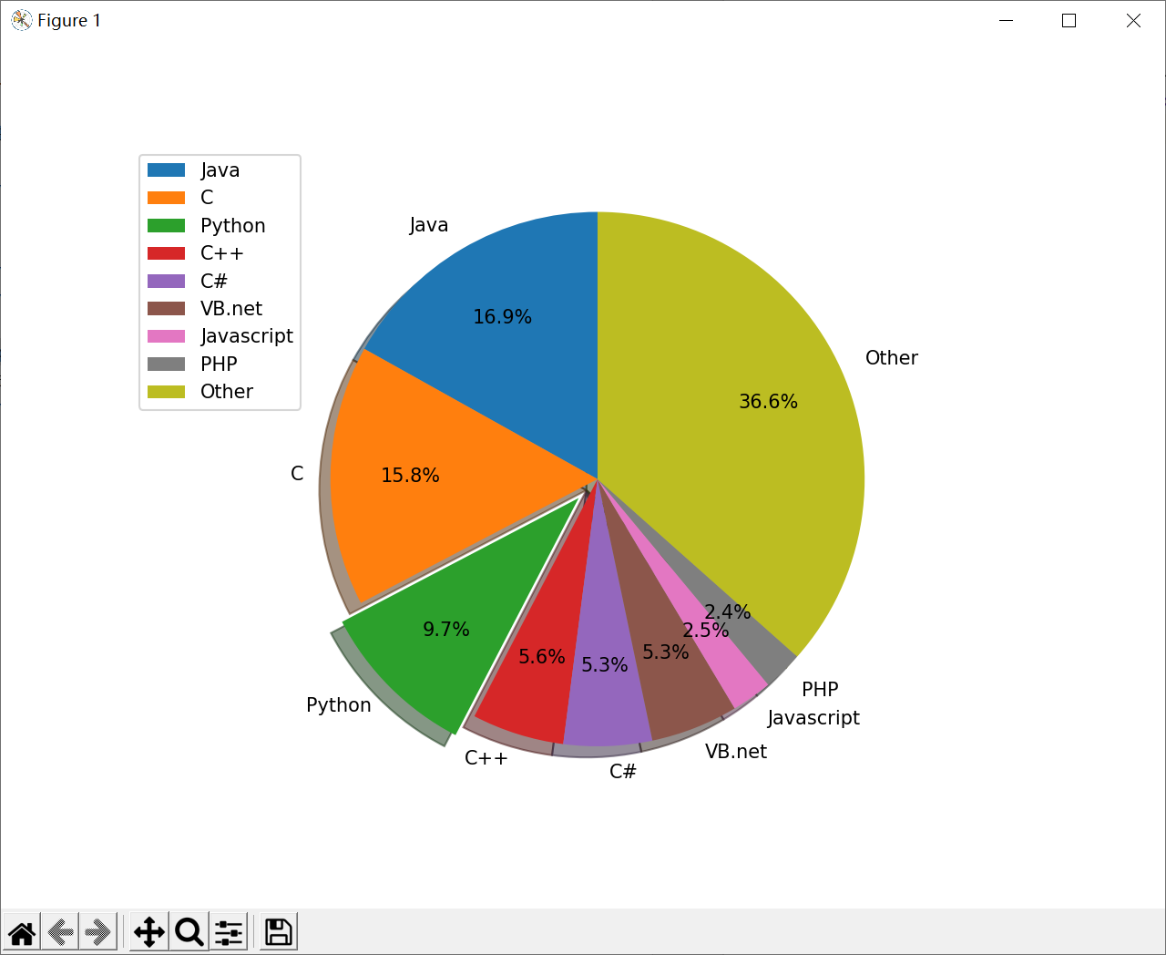
饼图
饼图（Pie Graph）是将各项的大小与各项总和的比例显示在一张“饼”中，以“饼”的大小来确定每一项的占比。
饼图可以比较清楚地反映出部分与部分、部分与整体之间的比例关系，易于显示每组数据相对于总数的大小，而且显现方式直观
Notes:
import matplotlib.pyplot as plt labels = ['Java', 'C', 'Python', 'C++', 'C#', 'VB.net', 'Javascript', 'PHP', 'Other'] sizes = [16.896, 15.773, 9.704, 5.574, 5.349, 5.287, 2.451, 2.405, 36.561] explode = (0, 0, 0.1, 0, 0, 0, 0, 0, 0) # 第3个数据突出显示 plt.axes(aspect=1) # 设置参数为1使饼图是圆的 plt.pie(sizes, explode=explode, labels=labels, labeldistance=1.1, autopct='%2.1f%%', shadow=True, startangle=90, pctdistance=0.7) plt.legend(loc='upper left', bbox_to_anchor=(-0.2, 1)) # 左上角放置图例 plt.show()

Slide 43
饼图
matplotlib.pyplot.pie(x, explode=None, labels=None, colors=None, autopct=None, pctdistance=0.6, shadow=False, labeldistance=1.1, startangle=None, radius=None, … )
参数名称 | 说明 | 参数名称 | 说明
x | 接收array。表示用于绘制饼的数据。无默认。 | autopct | 接收特定string。指定数值的显示方式。默认为None。
explode | 接收array。表示指定项离饼图圆心为n个半径。默认为None。 | pctdistance | 接收float。指定每一项的比例和距离饼图圆心n个半径。默认为0.6。
labels | 接收array。指定每一项的名称。默认为None。 | labeldistance | 接收float。指定每一项的名称和距离饼图圆心多少个半径。默认为1.1。
color | 接收特定string或者包含颜色字符串的array。表示饼图颜色。默认为None。 | radius | 接收float。表示饼图的半径。默认为1。

Slide 44
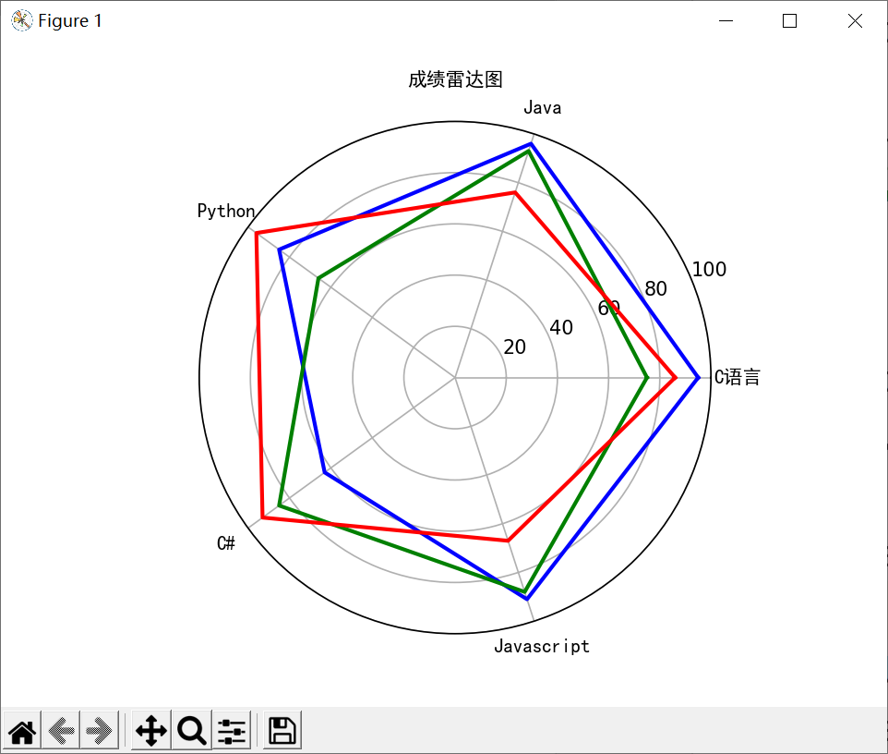
雷达图
雷达图也称为网络图，星图，蜘蛛网图，不规则多边形，极坐标图等。雷达图是以从同一点开始的轴上表示的三个或更多个定量变量的二维图表的形式显示多变量数据的图形方法。轴的相对位置和角度通常是无信息的。雷达图相当于平行坐标图，轴径向排列。
Notes:
import numpy as np import matplotlib.pyplot as plt data_array = np.loadtxt('scoreRadar.txt', delimiter=',', comments='$', encoding='utf-8', dtype=str) print(data_array) labels = data_array[0, 1:] # 序号为0的行中，序号1以后的列作标签 dataLenth = 5 # 数据个数 cl = ['b', 'g', 'r'] # 填充颜色 angles = np.linspace(0, 2 * np.pi, dataLenth, endpoint=False) angles = np.append(angles, [angles[0]]) # 闭合 fig = plt.figure() # 创建画布 ax = fig.add_subplot(111, polar=True) # 创建子图，极坐标 for i in range(1, 4): # 逐条绘制各专业曲线 scoreB = data_array[i, 1:].astype(int) # 第i个专业的成绩，整型 data = np.append(scoreB, [scoreB[0]]) # 加入[scoreB[0]闭合曲线 ax.plot(angles, data, color=cl[i-1], linewidth=2) # 画线 ax.set_thetagrids(angles[:-1] * 180 / np.pi, labels, fontproperties="SimHei") ax.set_title("成绩雷达图", va='bottom', fontproperties="SimHei") ax.set_rlim(0, 100) # 径向刻度标签 ax.grid(True) # 显示网格线 plt.show()

Slide 45
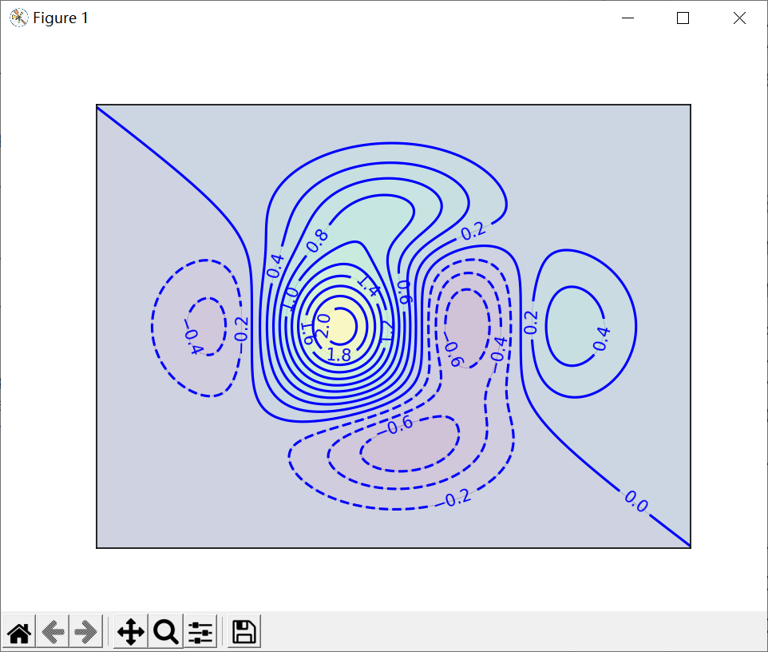
等值线图
用数值相等各点联成的曲线在平面上的投影来表示被摄物体的外形和大小的图
等值线是用于连接各类等值点的线。线的分布显示表面值的变化方式。
值的变化量越小，线的间距就越大；值上升或下降得越快，线的间距就越小
Notes:
import numpy as np import matplotlib.pyplot as plt def f(x, y): return (1-7 * x / 2 + x ** 5 + y ** 5) * np.exp(-x ** 2 - y ** 2) n = 256 x0 = np.linspace(-3, 3, n) y0 = np.linspace(-3, 3, n) X, Y = np.meshgrid(x0, y0) print(X) plt.contourf(X, Y, f(X, Y), 18, alpha=.25) # 填充等值线，alpha为透明度，25% C = plt.contour(X, Y, f(X, Y), 18, colors='blue') # 绘制等值线，线颜色蓝色 # C = plt.contour(X, Y, f(X, Y), 18, cmap=plt.cm.hot) # 显示热力图 plt.clabel(C, inline=1, fontsize=10) # 在等高线上绘制高程值 plt.xticks([]) # 设定x轴无刻度 plt.yticks([]) # 设定y轴无刻度 plt.show()

Slide 46
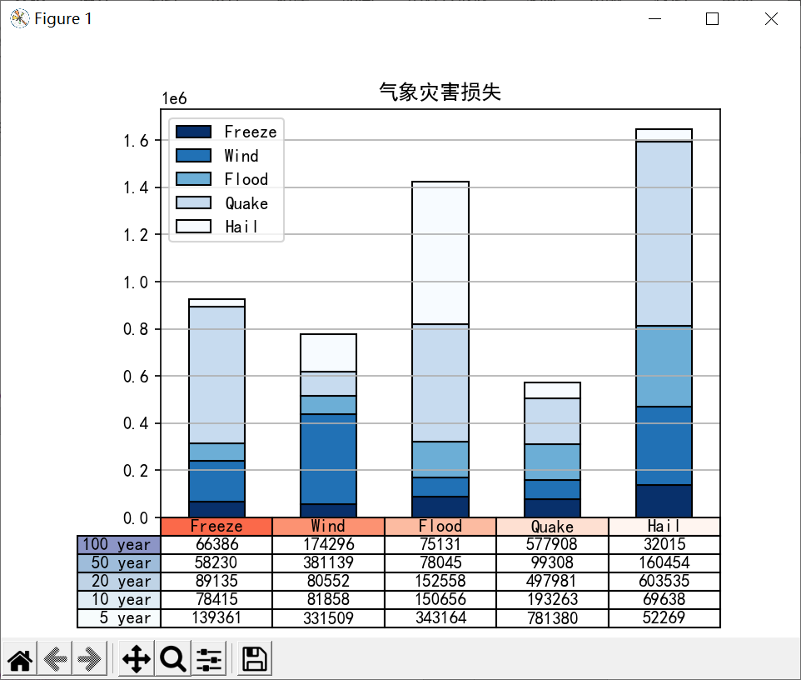
带表格的绘图
在绘图中，有时候需要同时显示数据表格。Matplotlib在绘图中提供了table方法可以同时显示数据表格。
Notes:
import pandas as pd import numpy as np import matplotlib.pyplot as plt plt.rcParams['font.family'] = ['SimHei'] ''' table(cellText=None, cellColours=None,cellLoc='right', colWidths=None,rowLabels=None, rowColours=None, rowLoc='left', colLabels=None, colColours=None, colLoc='center',loc='bottom', bbox=None) ''' data = [[ 66386, 174296, 75131, 577908, 32015], [ 58230, 381139, 78045, 99308, 160454], [ 89135, 80552, 152558, 497981, 603535], [ 78415, 81858, 150656, 193263, 69638], [139361, 331509, 343164, 781380, 52269]] columns=('Freeze', 'Wind', 'Flood', 'Quake', 'Hail') rows = [f'{x} year' for x in (100, 50, 20, 10, 5)] df = pd.DataFrame(data, columns=('Freeze', 'Wind', 'Flood', 'Quake', 'Hail'), index=rows) print(df) df.plot(kind='bar', grid=True, colormap='Blues_r',stacked=True, edgecolor='black', rot=0) plt.table(cellText=data, cellLoc='center', cellColours=None, rowLabels=rows, rowColours=plt.cm.BuPu(np.linspace(0, 0.5,5))[::-1], # BuPu可替换成其他colormap colLabels=columns, colColours=plt.cm.Reds(np.linspace(0, 0.5,5))[::-1], rowLoc='right', loc='bottom') # cellText：表格文本 # cellLoc：cell内文本对齐位置 # rowLabels：行标签 # colLabels：列标签 # rowLoc：行标签对齐位置 # loc：表格位置 → left，right，top，bottom plt.subplots_adjust(left=0.2, bottom=0.2) plt.xticks([]) plt.title('气象灾害损失') plt.show()

Slide 47
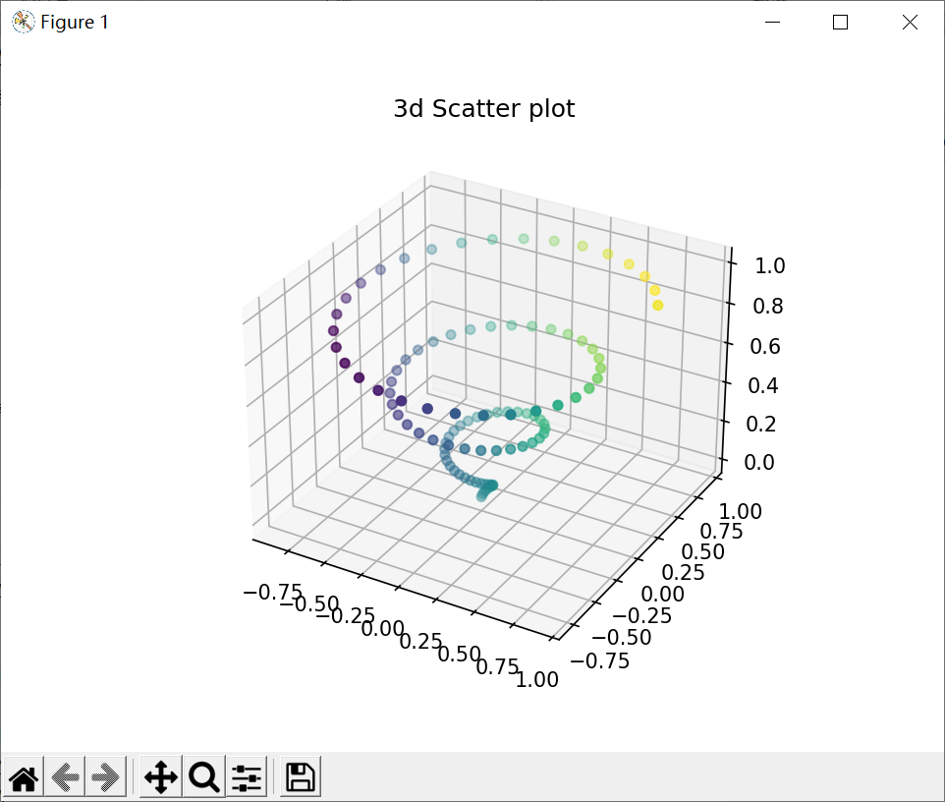
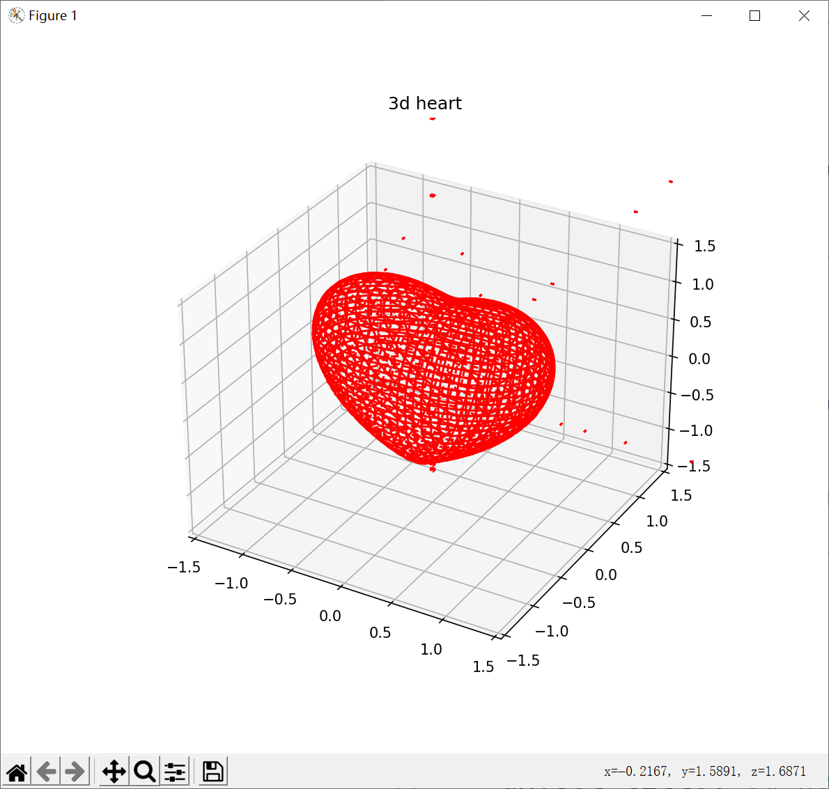
三维图
三维绘图其实就是在二维绘图上的演变：
需要建一个三维画布
需要多输入一个维度值，即 z 值

Slide 48
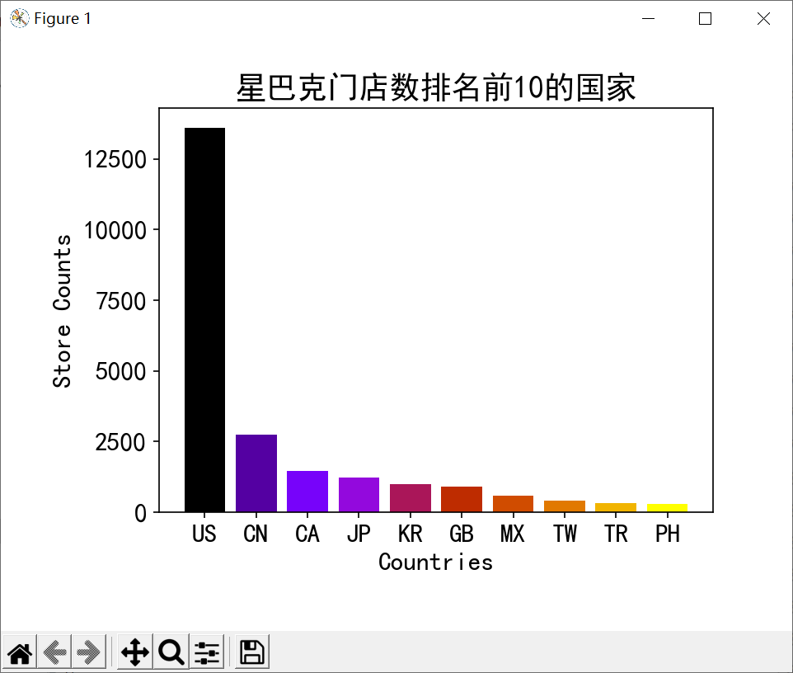
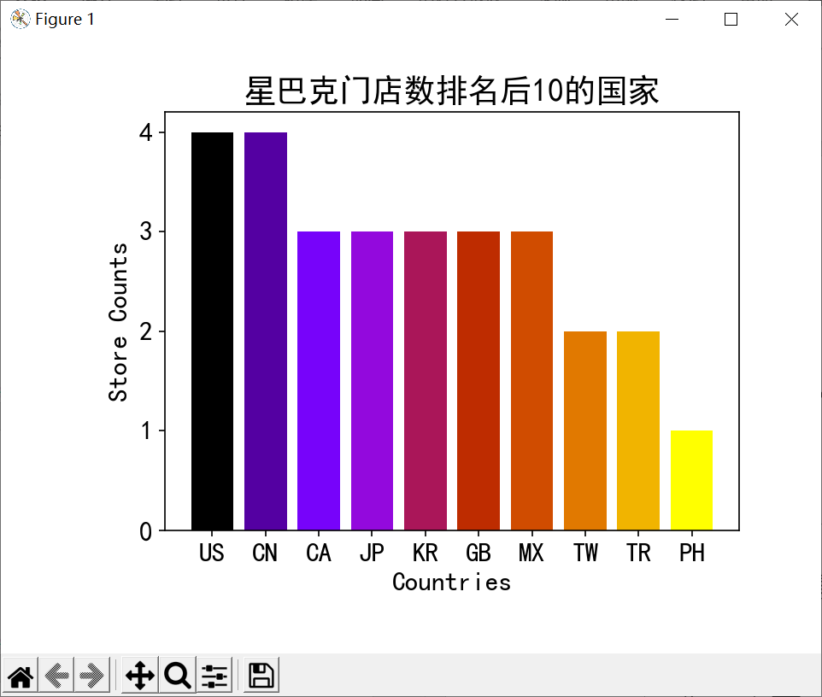
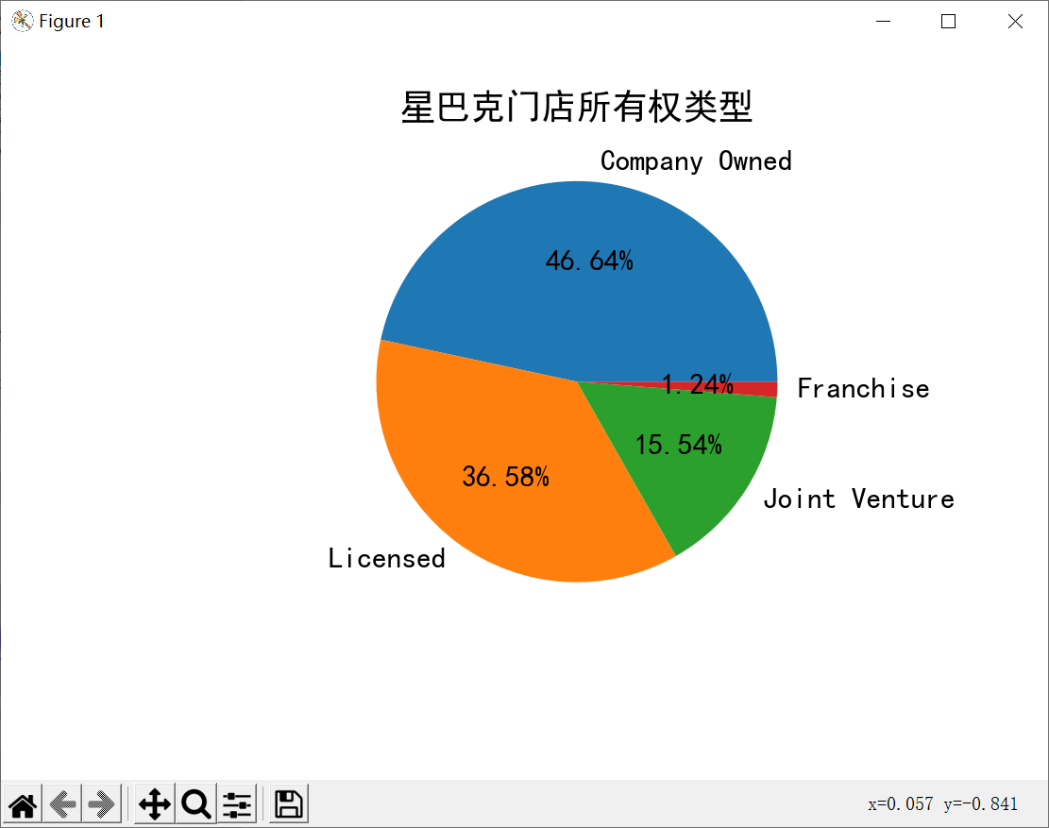
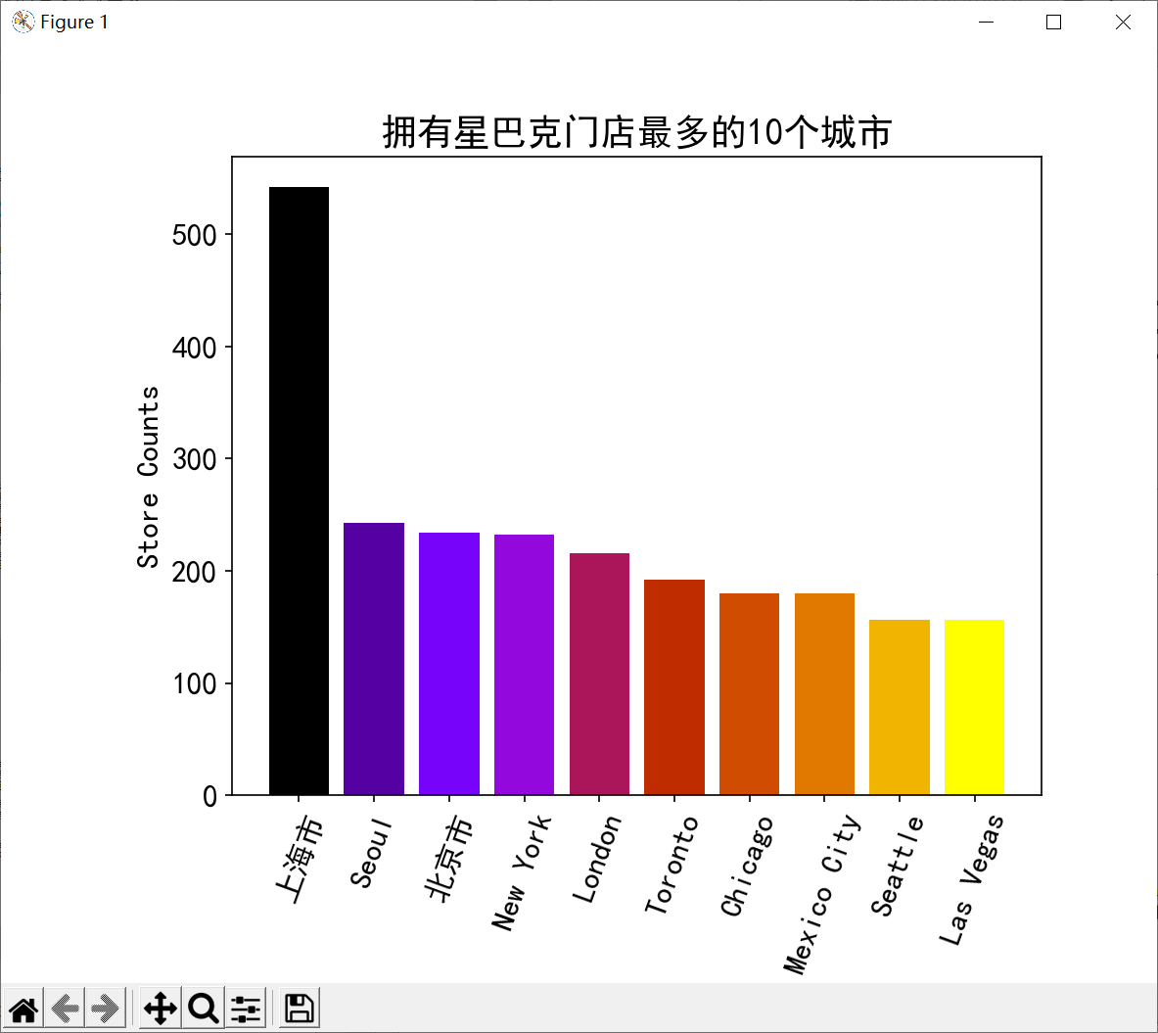

综合应用：星巴克门店分析
Notes:
import pandas as pd import numpy as np from pandas import Series, DataFrame import matplotlib.pyplot as plt import pinyin plt.rcParams['font.sans-serif'] = ['SimHei'] # 用来正常显示中文标签 plt.rcParams['axes.unicode_minus']=False # 用来正常显示负号 plt.rcParams['font.size'] = 15 plt.rcParams['font.family'] = 'SimHei' cmap = plt.get_cmap("gnuplot") colors = [cmap(i) for i in np.linspace(0, 1, 10)] # 设置10个颜色 pd.set_option('display.max_columns', None) # 显示所有列 pd.set_option('display.max_rows', None) # 显示所有行 starbucks = pd.read_csv("directory.csv") # 读文件 print(starbucks.head()) # 预览数据 star = starbucks.dropna(how='any',subset=['City']) # 删除City列为空的记录 # 星巴克旗下有哪些品牌？ print("星巴克旗下品牌有：\n", starbucks.Brand.value_counts()) # 把重心放在星巴克的咖啡门店上面，所以只查看Brand是Starbucks的数据集内容。 coffee = starbucks[starbucks.Brand == 'Starbucks'] # 全世界一共有多少家星巴克门店？ print("-------------------------") print(coffee.shape) df = starbucks.groupby(["Country"]).size() print("全世界一共多少个国家开设了星巴克门店:", df.size) df1 = df.sort_values(ascending=False) print("排名前10的国家：\n", df1.head(10)) print("排名后10的国家：\n", df1.tail(10)) x = np.array(range(1,11)) # 确定柱状图数量,可以认为是x方向刻度 y = df1.head(10).values # y方向刻度 x_label = df1.head(10).index plt.xticks(x, x_label) # 绘制x刻度标签 plt.bar(x, y, color=colors) plt.title('星巴克门店数排名前10的国家') plt.ylabel('Store Counts') plt.xlabel('Countries') plt.subplots_adjust(left=0.2, bottom=0.2) plt.show() x = np.array(range(1,11)) # 确定柱状图数量,可以认为是x方向刻度 y = df1.tail(10).values # y方向刻度 x_label = df1.head(10).index plt.xticks(x, x_label) # 绘制x刻度标签 plt.bar(x, y, color=colors) plt.title('星巴克门店数排名后10的国家') plt.ylabel('Store Counts') plt.xlabel('Countries') plt.subplots_adjust(left=0.2, bottom=0.2) plt.show() count_starbucks_city = star.City.value_counts() print("全世界星巴克门店数量排名前10的城市：\n", count_starbucks_city.head(10)) x = np.array(range(1,11)) # 确定柱状图数量,可以认为是x方向刻度 y = count_starbucks_city.head(10).values # y方向刻度 x_label = count_starbucks_city.head(10).index plt.xticks(x, x_label, rotation=70) # 绘制x刻度标签 plt.bar(x, y, color=colors) plt.title('拥有星巴克门店最多的10个城市') plt.ylabel('Store Counts') plt.xlabel('Cities') plt.subplots_adjust(left=0.2, bottom=0.2) plt.show() # 选择中国的数据 df = star[star["Country"]=="CN"] df1 = df.copy() # 将城市名改为小写 df1["City"] = df1["City"].apply(lambda x: x.lower()) # 将汉字城市名改为小写拼音 df1["City"] = df1["City"].apply(lambda x: pinyin.get(x, format="strip", delimiter="")[0:-3]) # 去掉“市”的拼音 # 统计每个城市的星巴克数量 df1 = df1.groupby(["City"]).size().sort_values(ascending=False) x = np.array(range(1,11)) # 确定柱状图数量,可以认为是x方向刻度 y = df1.head(10).values # y方向刻度 x_label = df1.head(10).index plt.xticks(x, x_label, rotation=70) # 绘制x刻度标签 plt.bar(x, y, color=colors) plt.title('中国拥有星巴克门店最多的10个城市') plt.ylabel('Store Counts') plt.xlabel('Cities') plt.subplots_adjust(left=0.2, bottom=0.2) plt.show() ownership = star['Ownership Type'].value_counts() x = ownership.values labels = ownership.index plt.title('星巴克门店所有权类型') plt.pie(x, labels=labels, autopct='%.2f%%') plt.subplots_adjust(left=0.2, bottom=0.2) plt.show()

